Slide 1
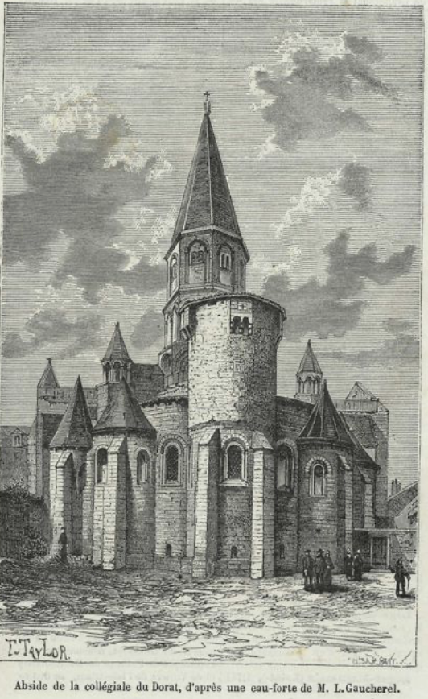
LA COLLEGIALE DU DORAT
ADHV – 2 Fi 127
ADHV – 19 Fi 4
© Service éducatif des Archives départementales de la Haute-Vienne - 2022

Slide 2
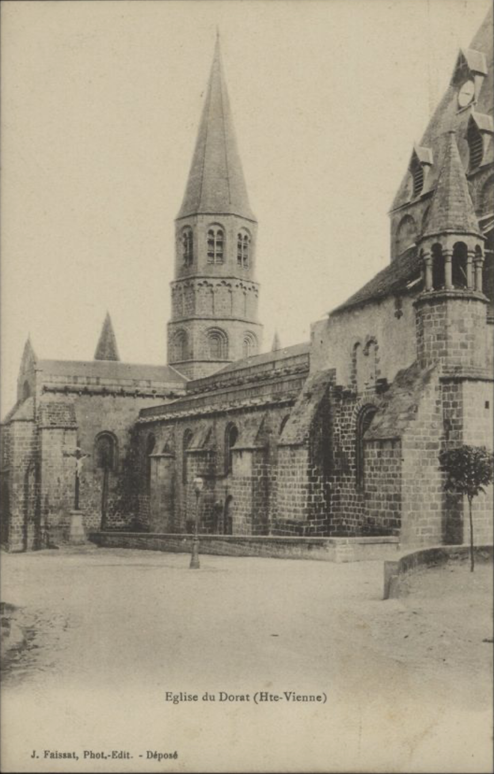
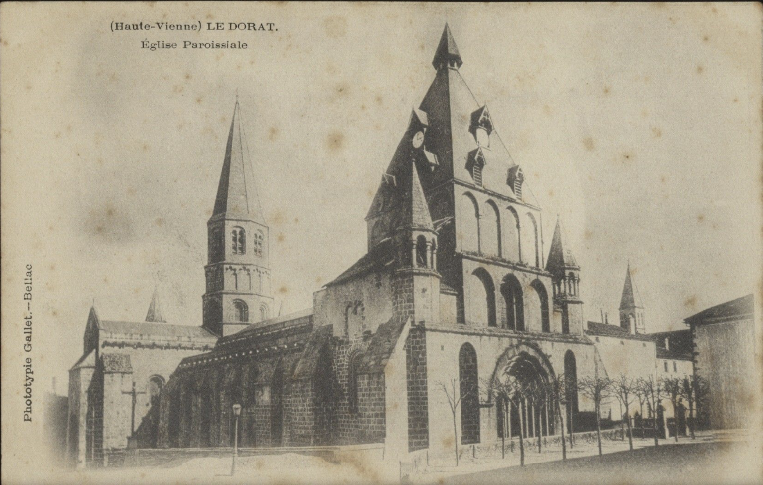
L’EGLISE DU DORAT
ADHV : 46Fi 5394, 46 Fi 5283

Slide 3
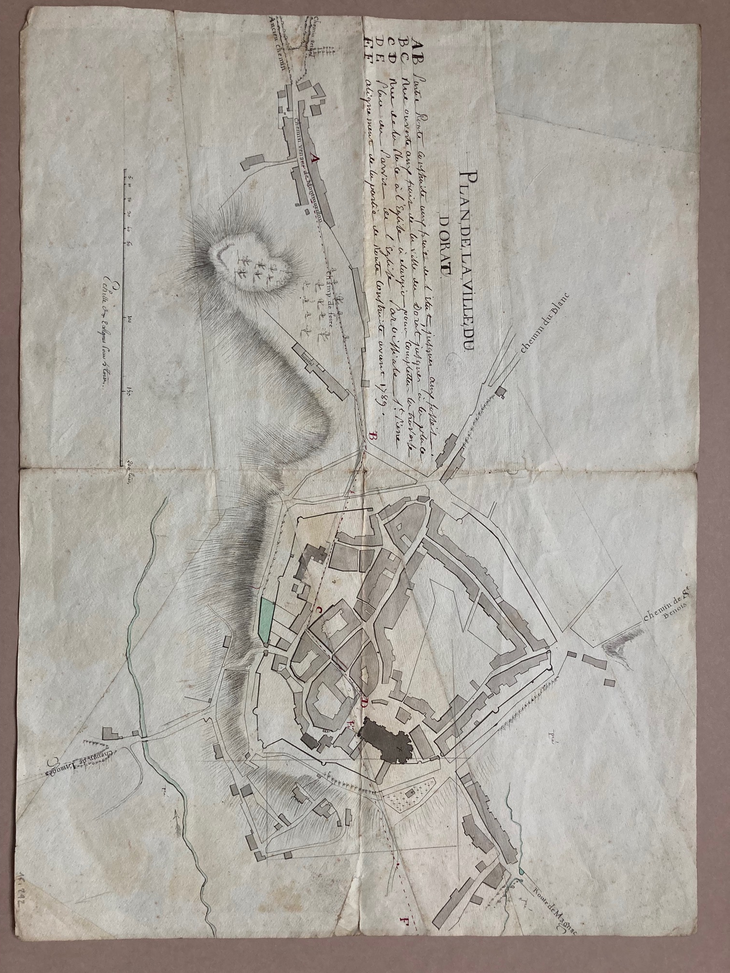
PLAN DU DORAT- 1778
ADHV – 1Fi292 : plan du Dorat par le sieur Chassaigne

Slide 4
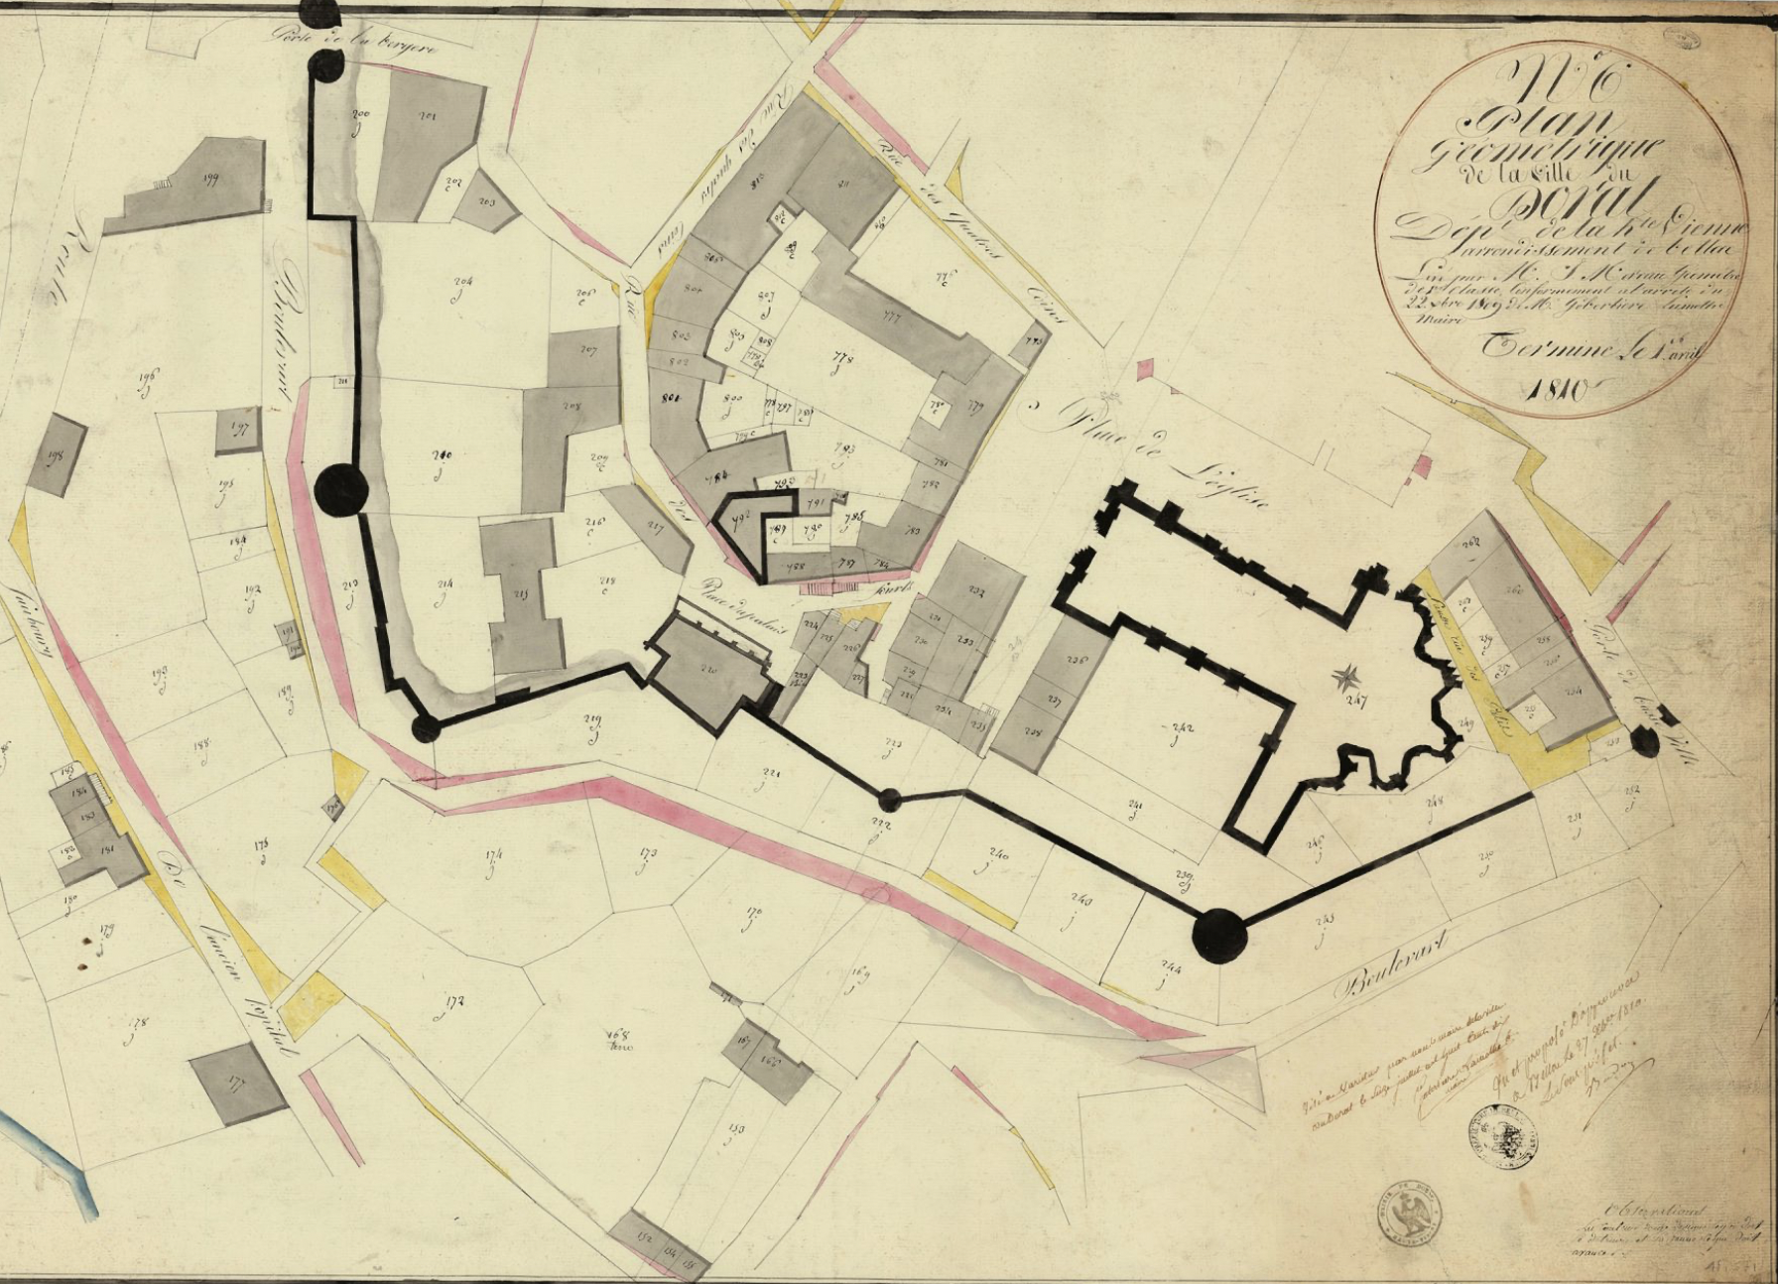
PLAN GEOMETRIQUE DE 1810
ADHV – 5Fi 571 : cadastre du Dorat, feuille n°6 - 1810

Slide 5
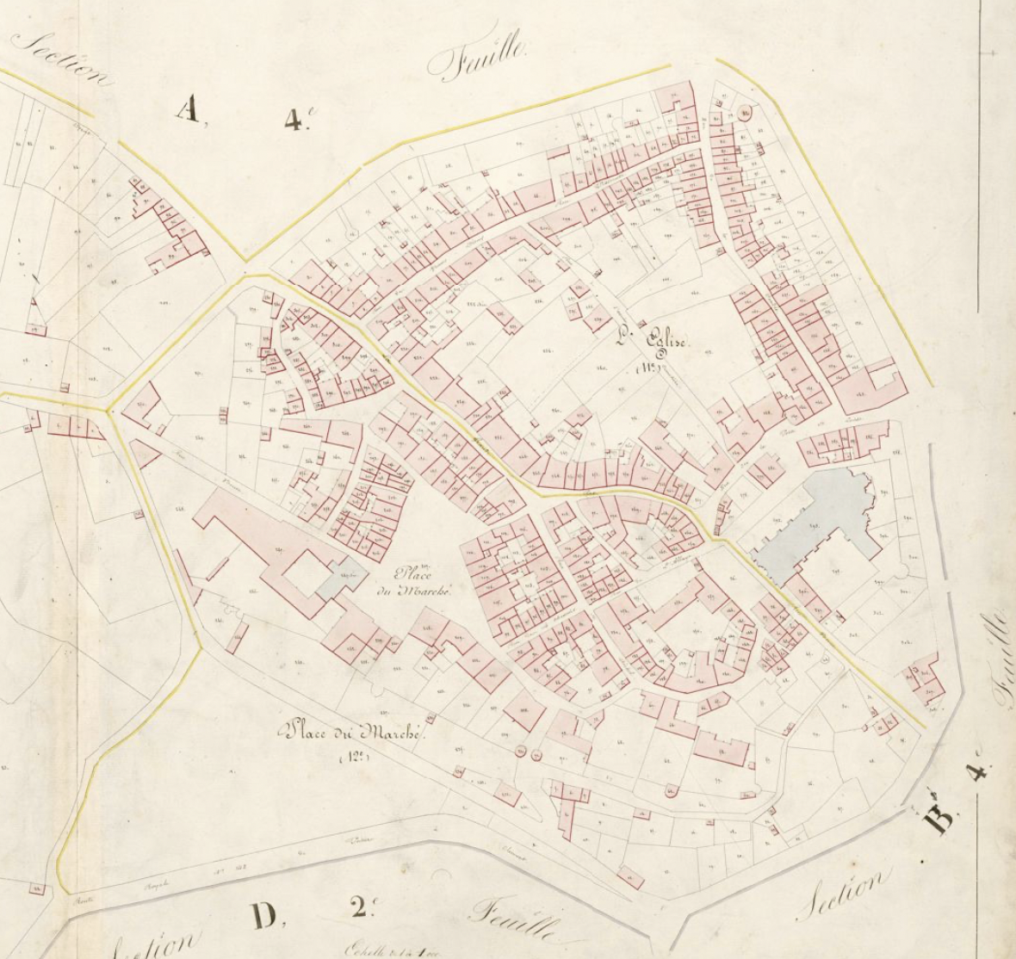
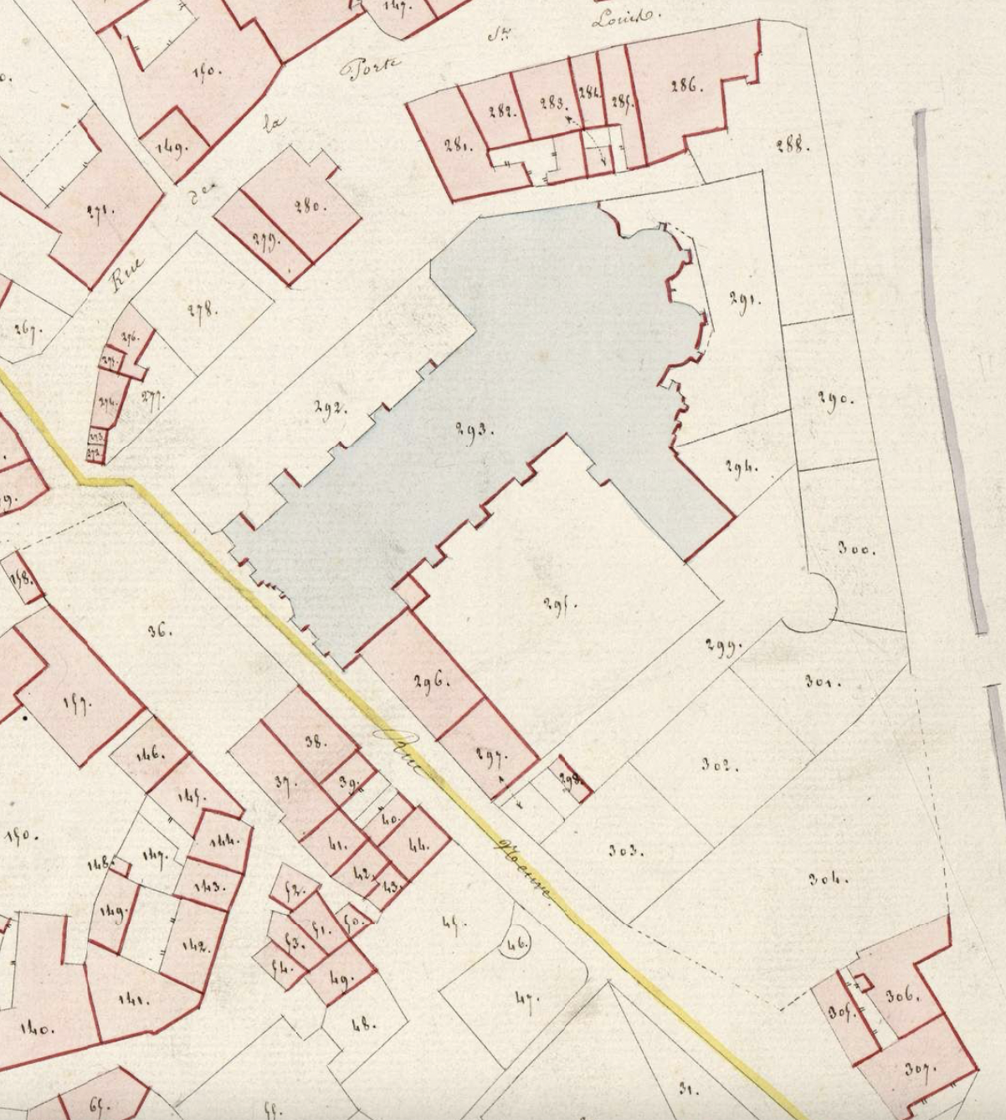
LE CADASTRE NAPOLEONIEN DE 1834
ADHV : Cadastre A3 3P69, 1838

Slide 6
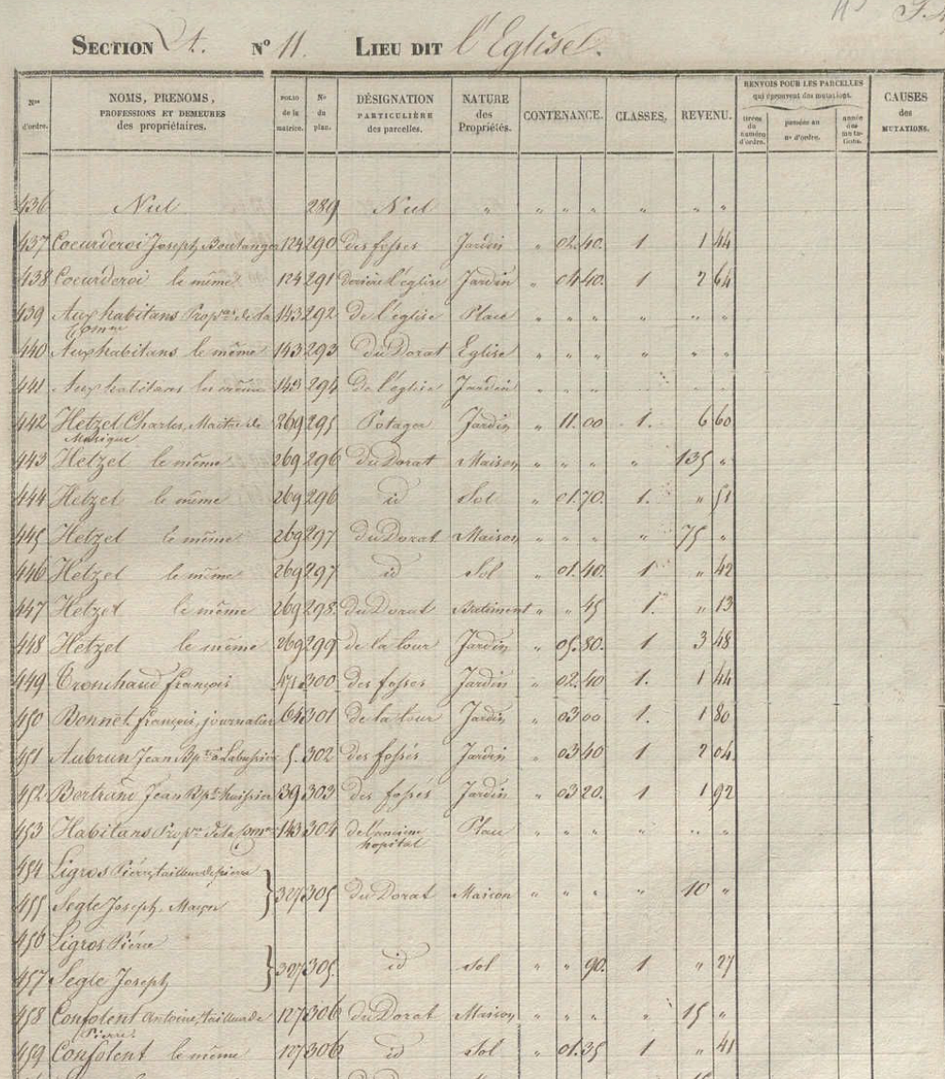
LES PROPRIETAIRES
Jardin de l’église
Jardin du boulanger
Place de l’église
Jardin de la tour
Potager
Maison de Charles Hetzel, maître de musique
Maisons de tailleurs de pierre
(Pierre Sigros et Joseph Segle)
ADHV – 3P69/2 : état de section A, feuillet 45, 1839

Slide 7
EVOLUTIONS (1810 / 1838)

Slide 8
EVOLUTIONS

Slide 9
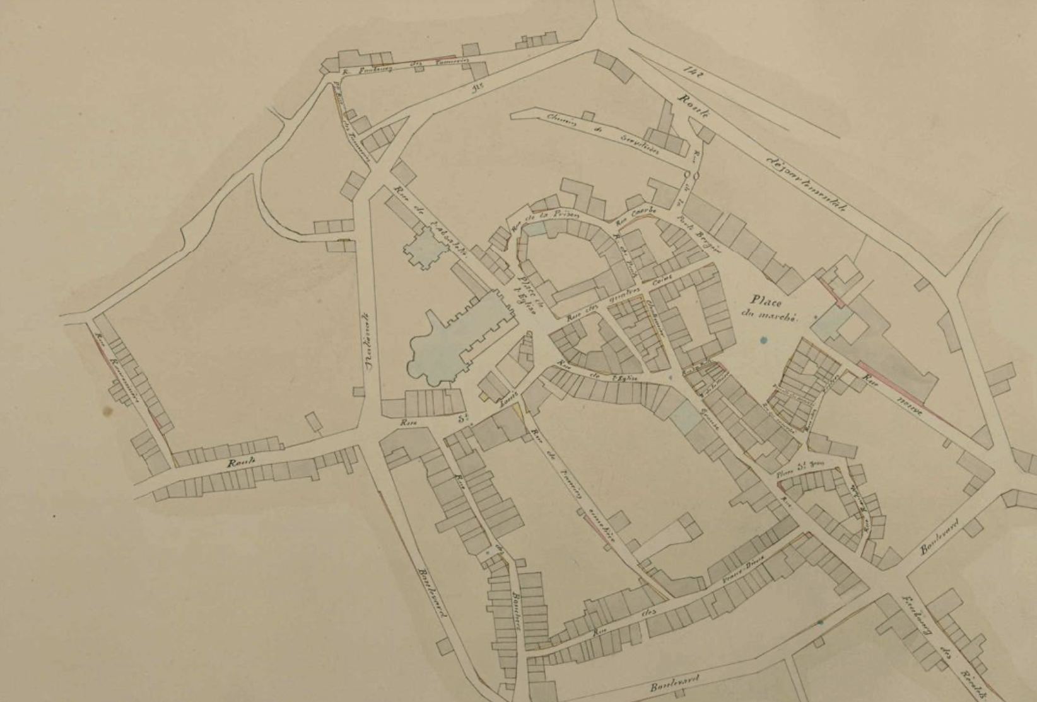
PLAN D’ENSEMBLE 1882-83
ADHV – 1Fi 627 : Plan d’alignement 1882-83

Slide 10
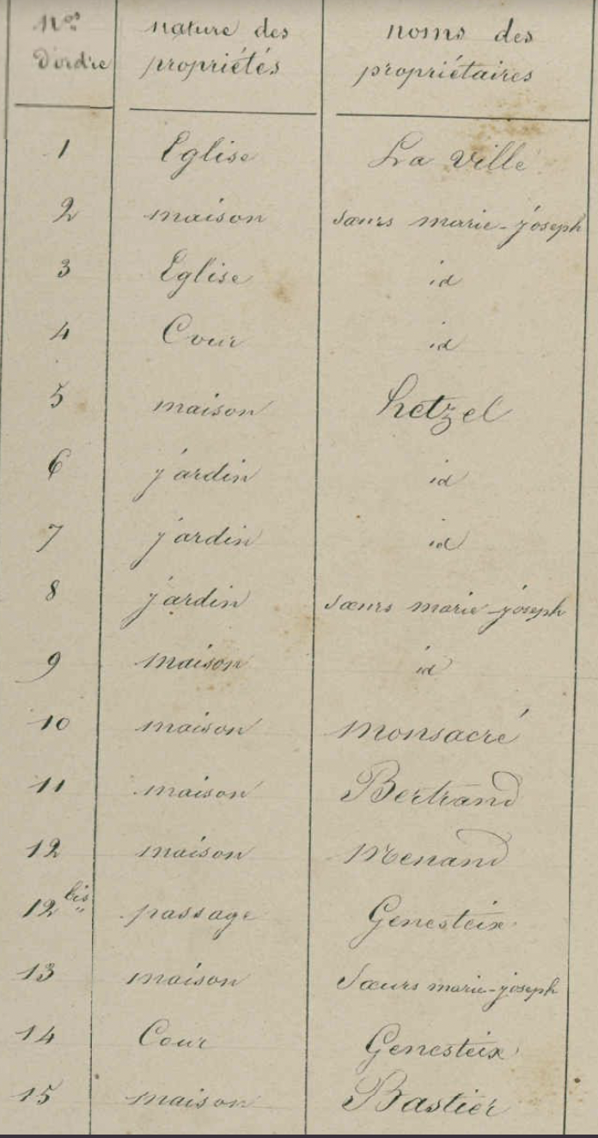
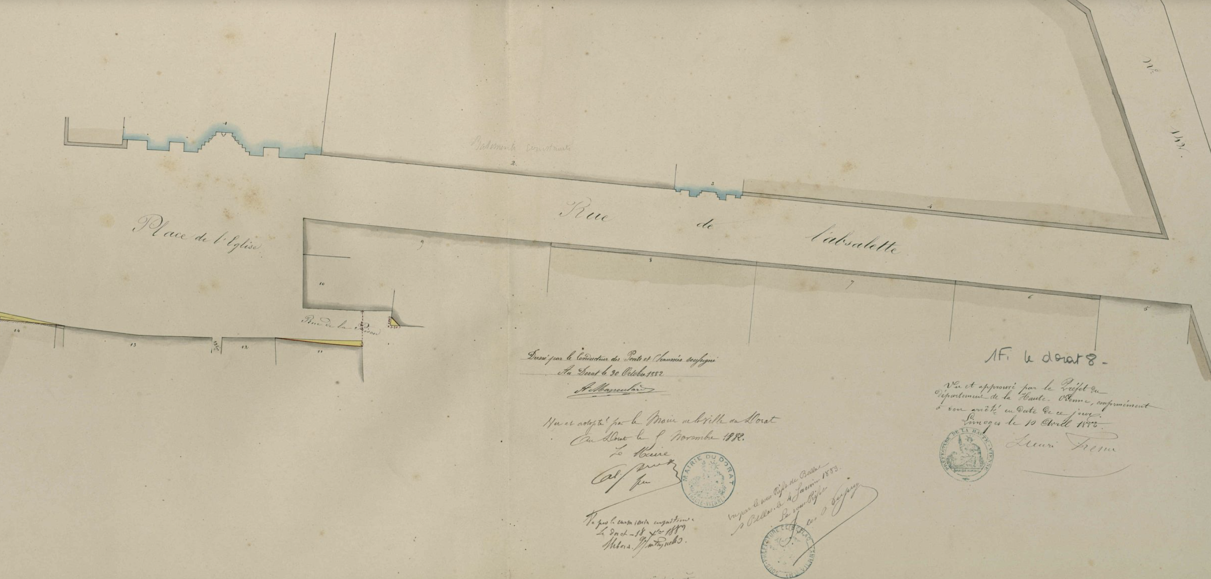
PLAN D’ALIGNEMENT DU DORAT – 1882-83
ADHV - 1Fi 627 : Plan d’alignement 1882-83

Slide 11
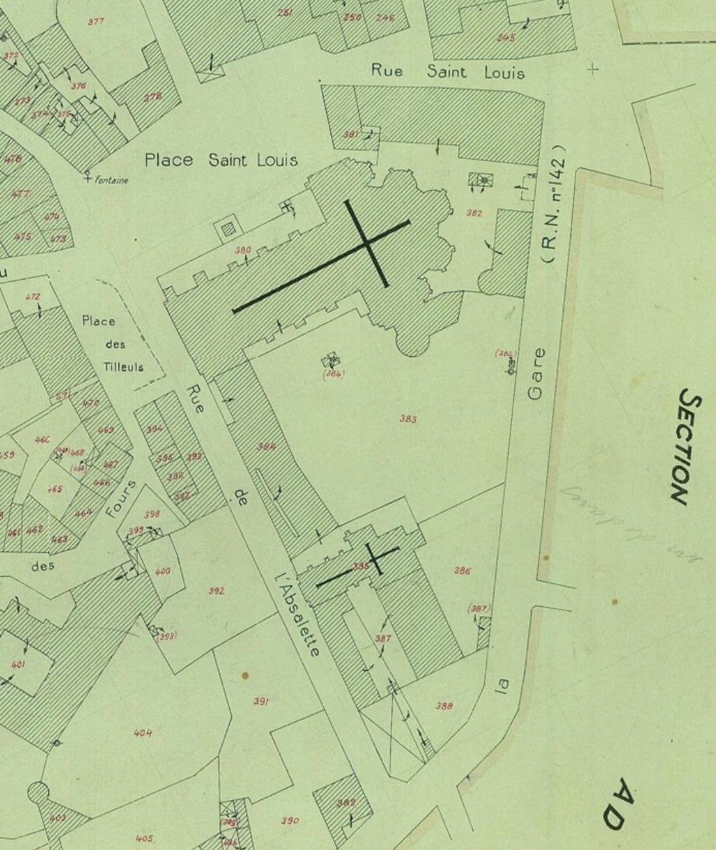
LE CADASTRE RENOVE - 1957
ADHV - 2241W30 : cadastre rénové AB - 1957

Slide 12
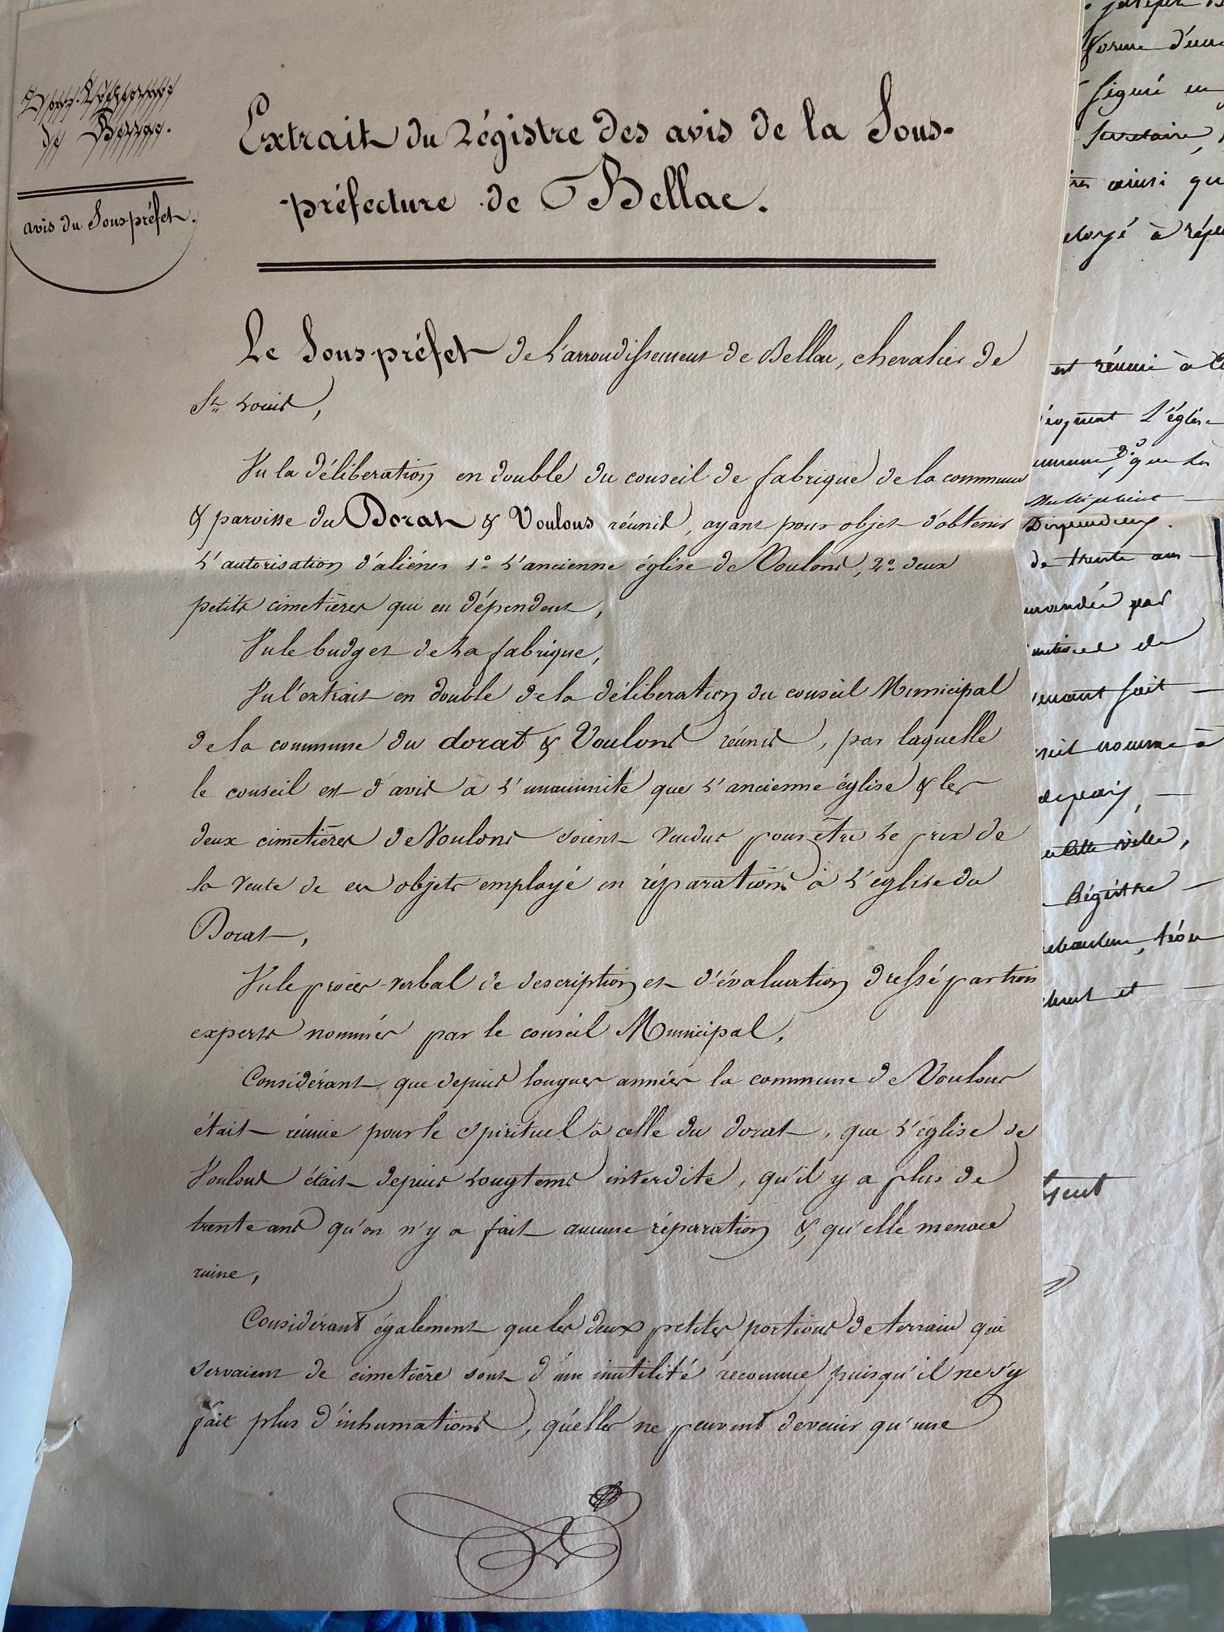
LES FINANCEMENTS : VENTE D’UNE EGLISE ET DE DEUX CIMETIERES
ADHV – 2O1027

Slide 13
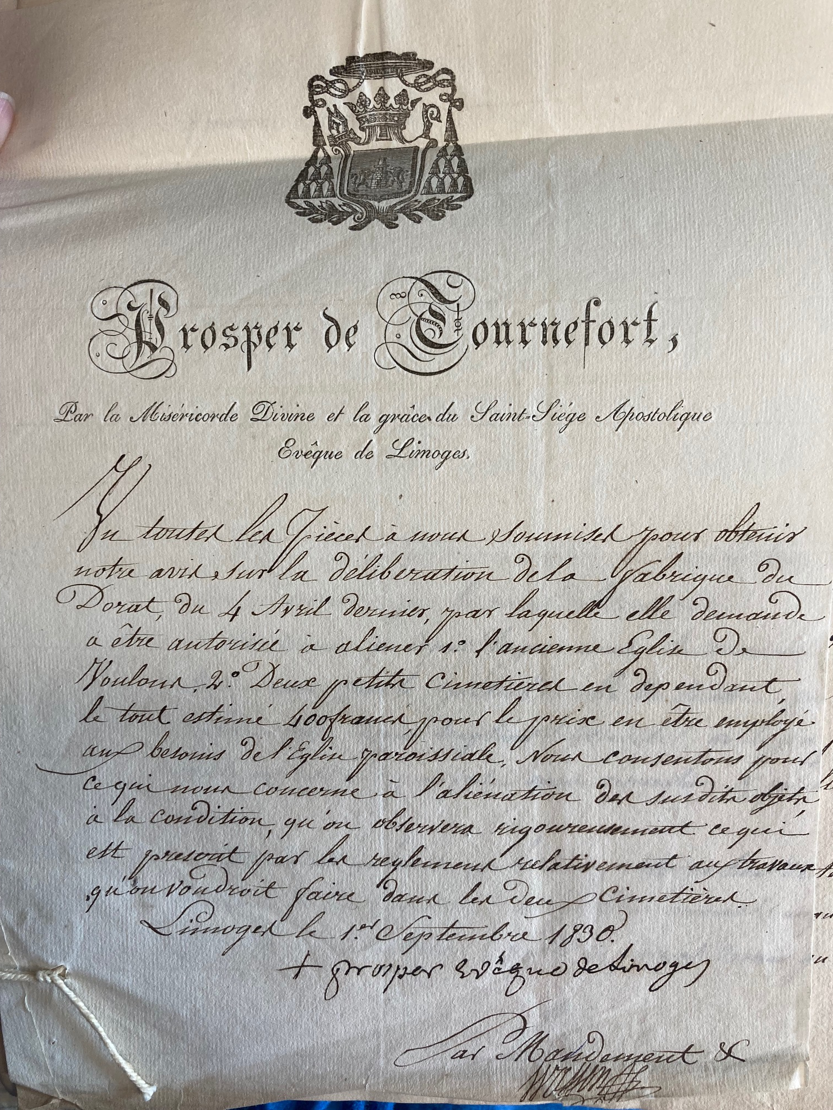
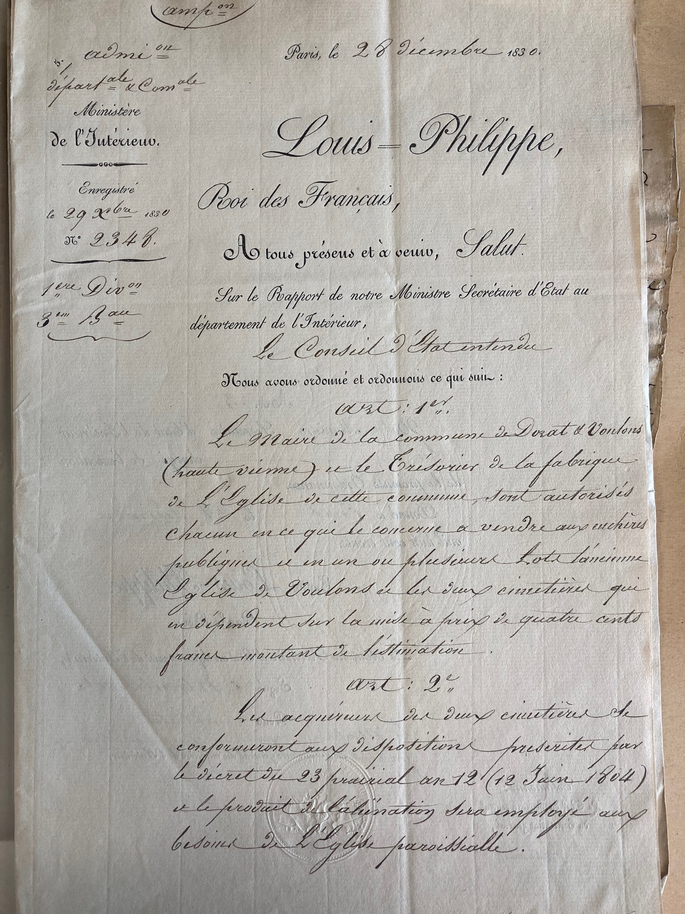
ACCORDS DES AUTORITES RELIGIEUSES ET POLITIQUES - 1830
ADHV – 2O1027

Slide 14
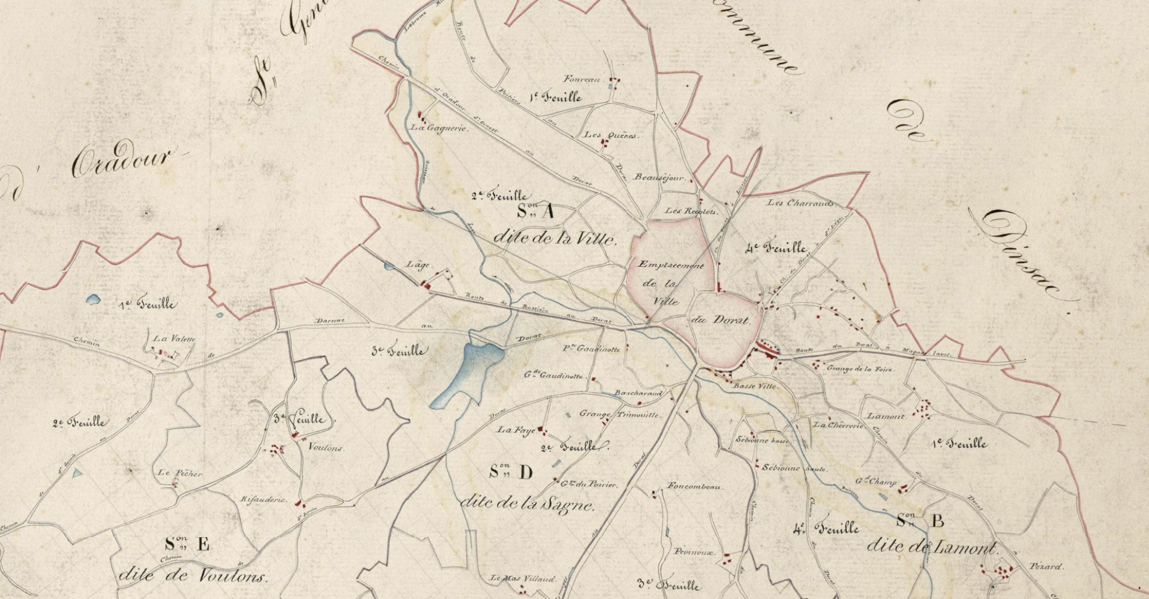
VOULONS
ADHV- 3P69, 1838 : Cadastre, Tableau d’assemblage

Slide 15
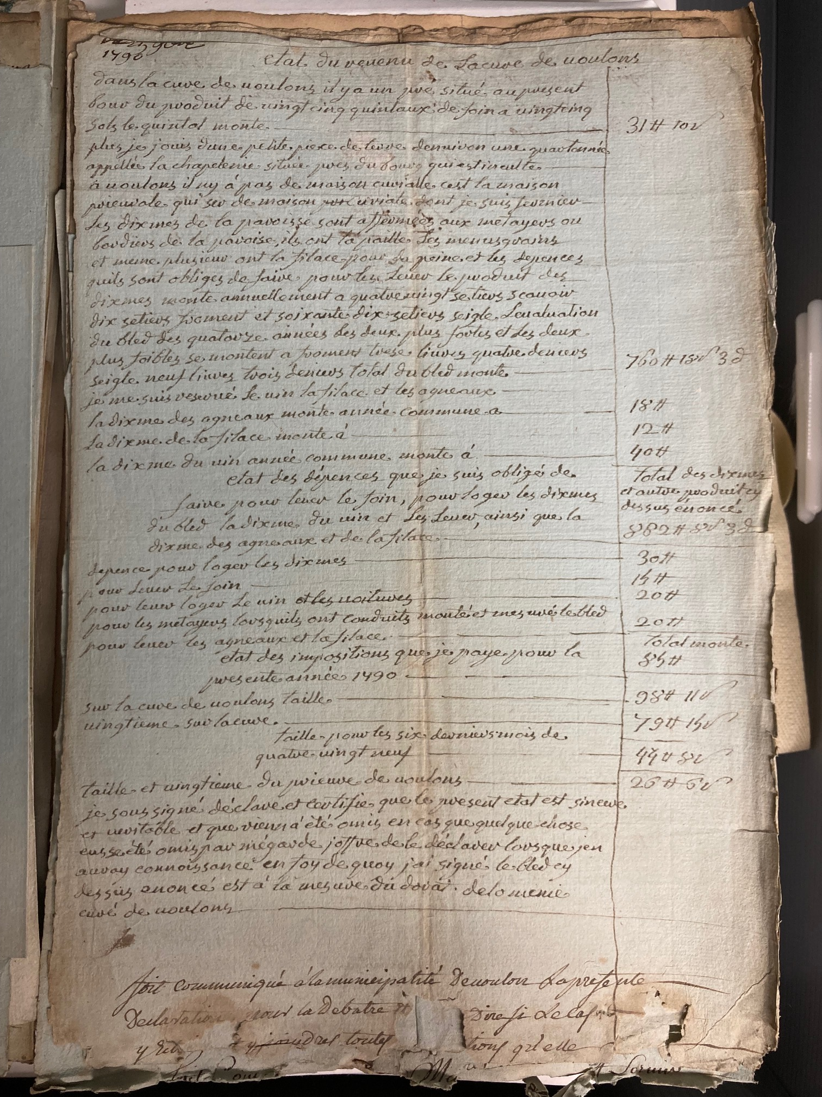
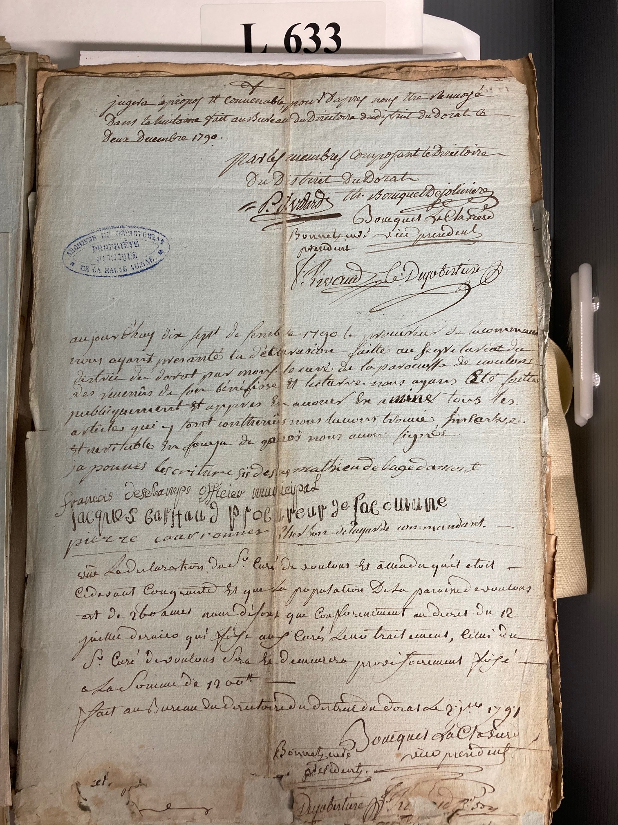
REVENUS DE LA PAROISSE DE VOULONS - 1790
ADHV – L632

Slide 16
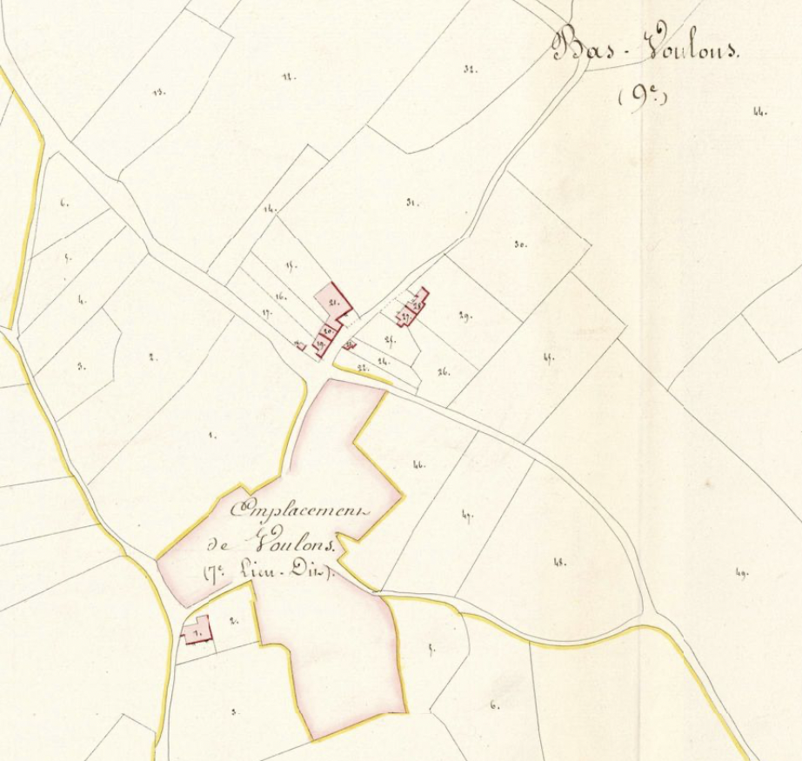
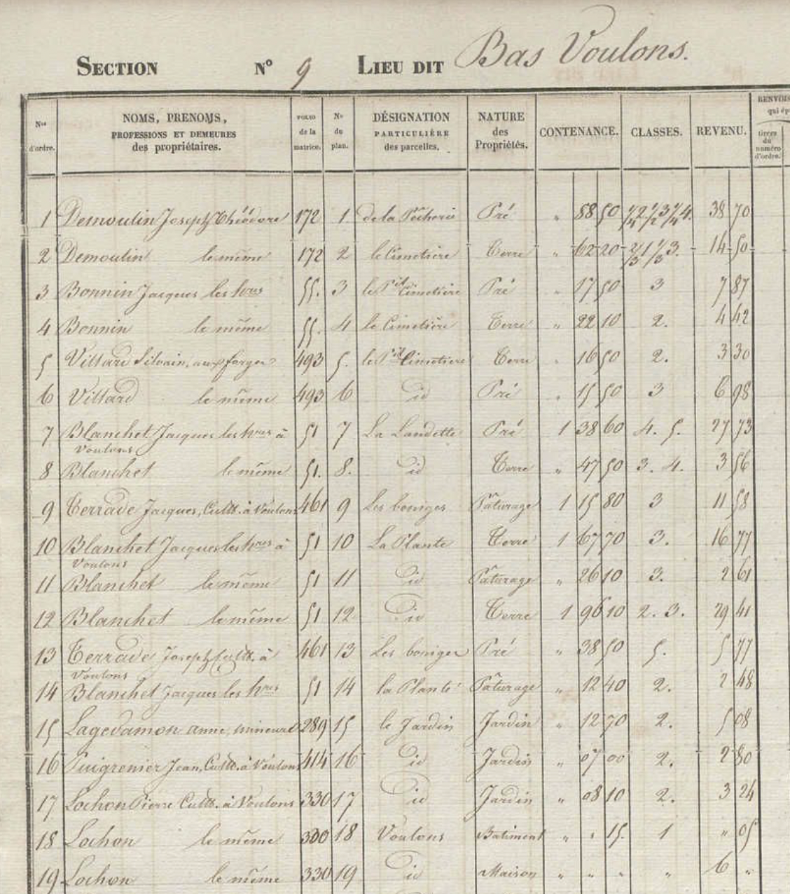
L’EGLISE ET LES CIMETIERES DE VOULONS
ADHV – Cadastre et état de sections Bas Voulons
3P69, E3, 1838-39

Slide 17
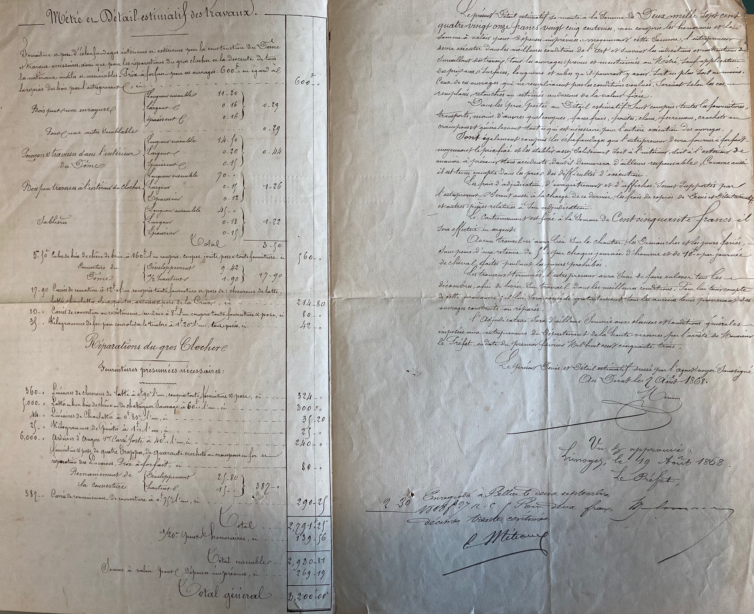
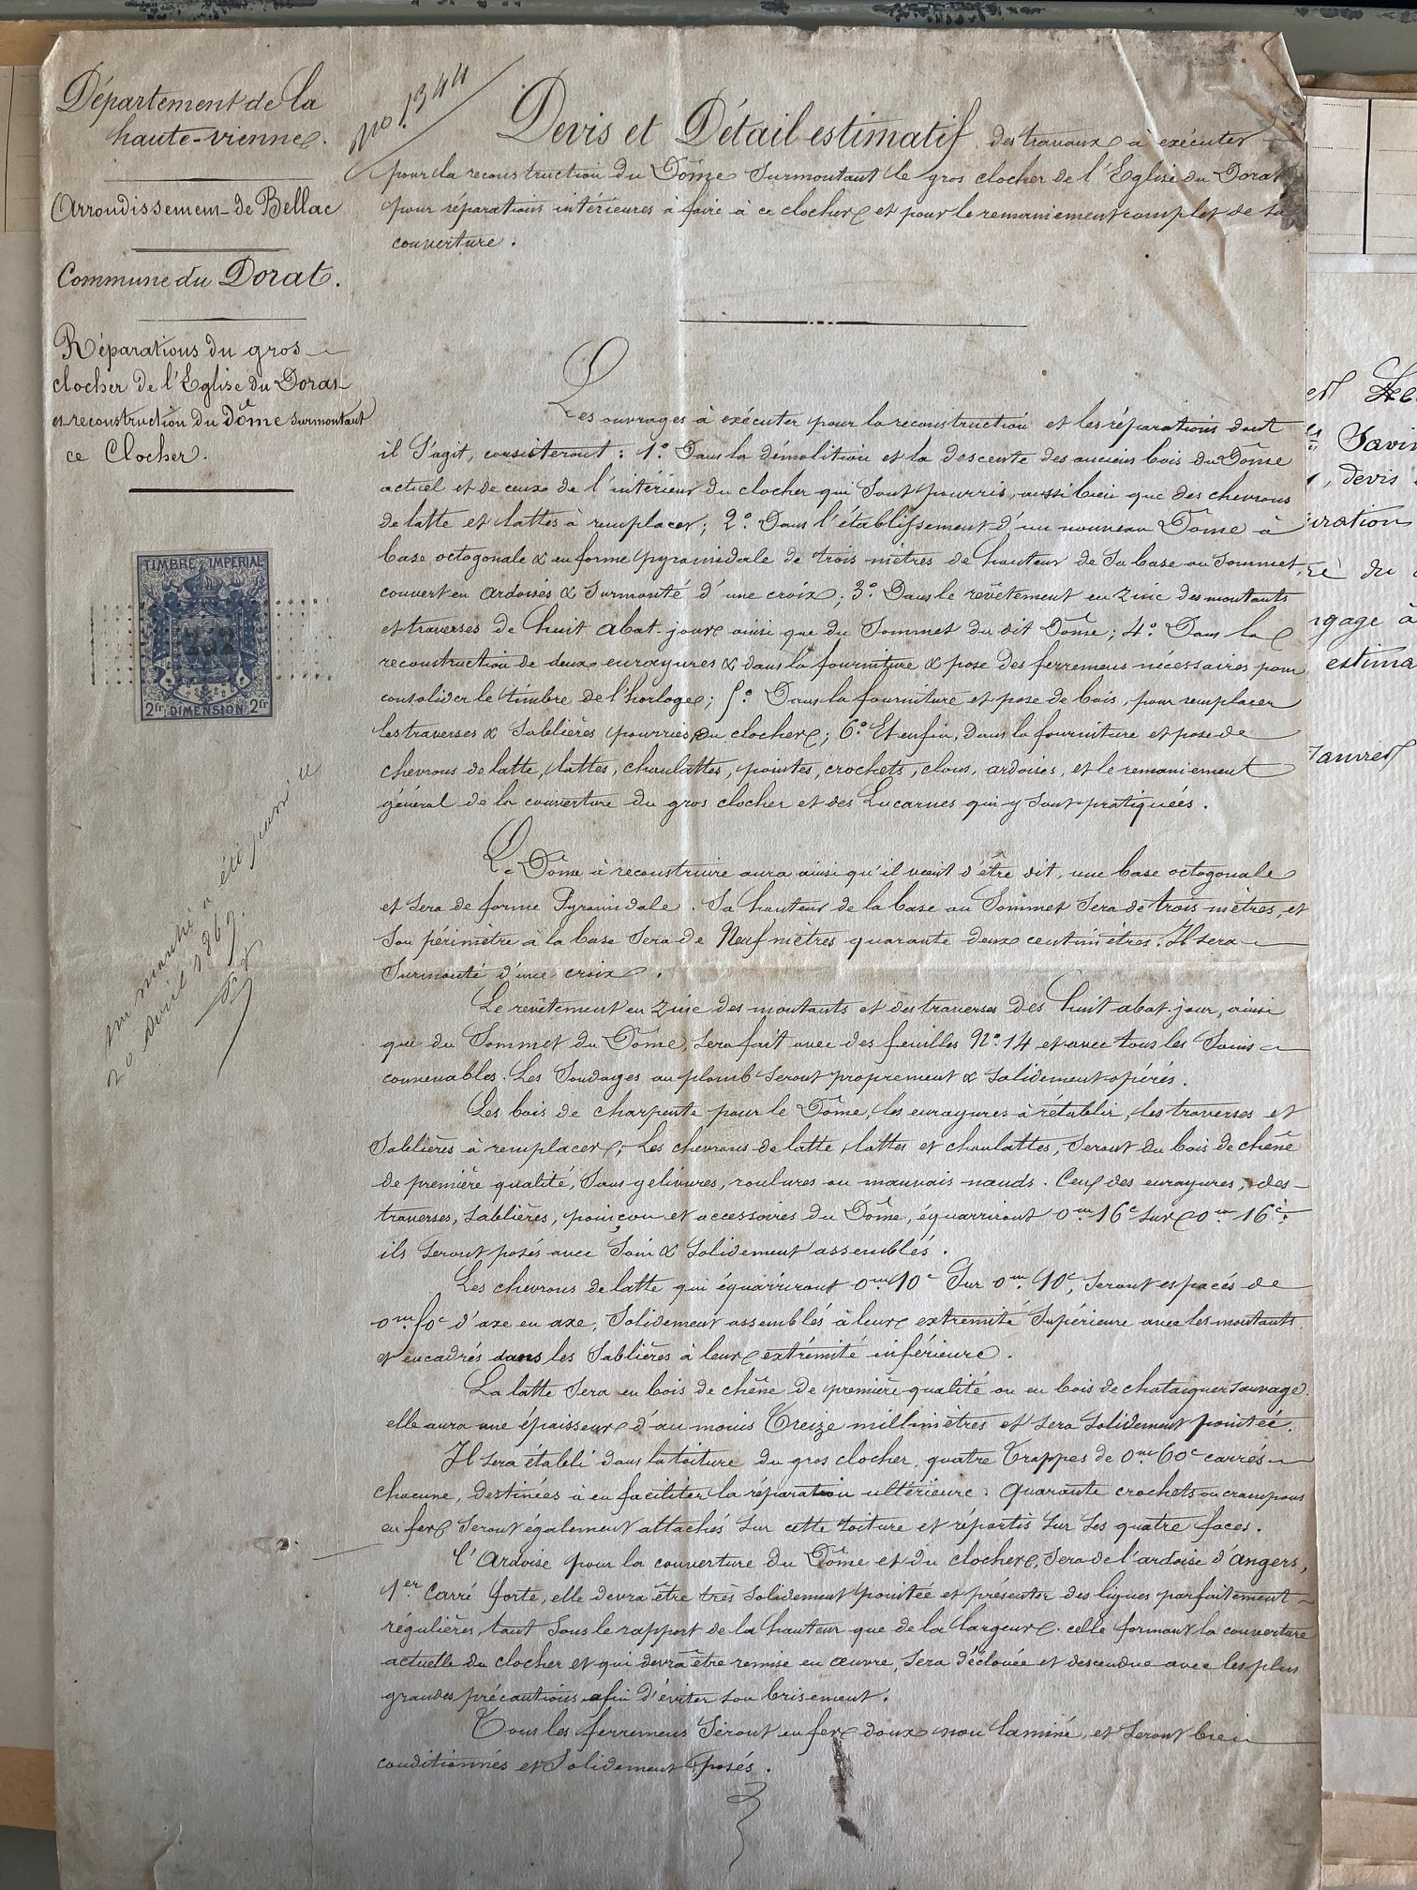
REPARATIONS DE L’EGLISE DU DORAT - DEVIS 1868
ADHV – 2O1027

Slide 18
REPARATIONS DU CLOCHER - 1868
ADHV – 2O1027

Slide 19
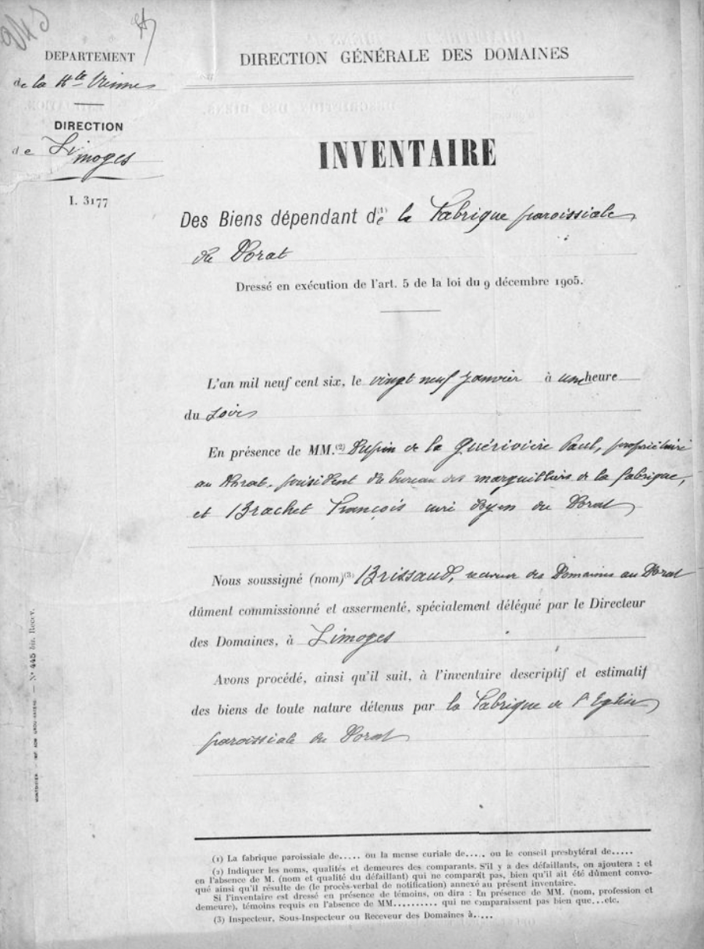
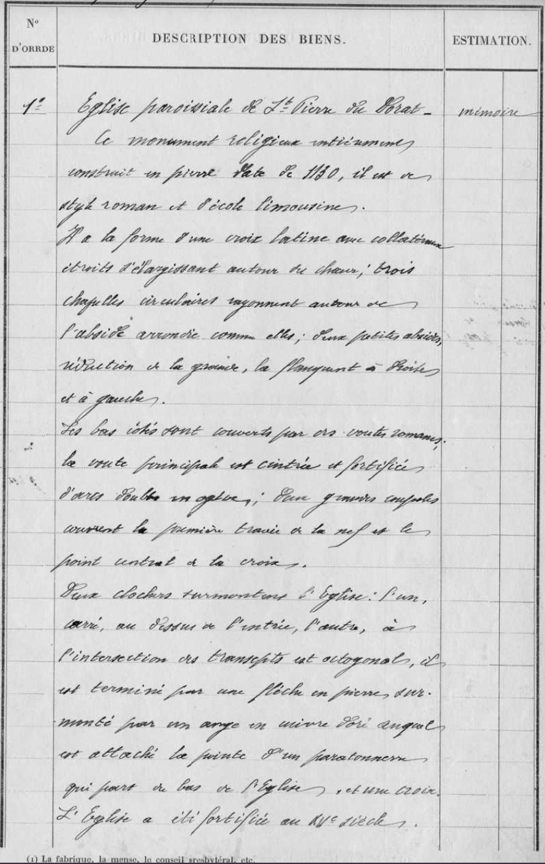
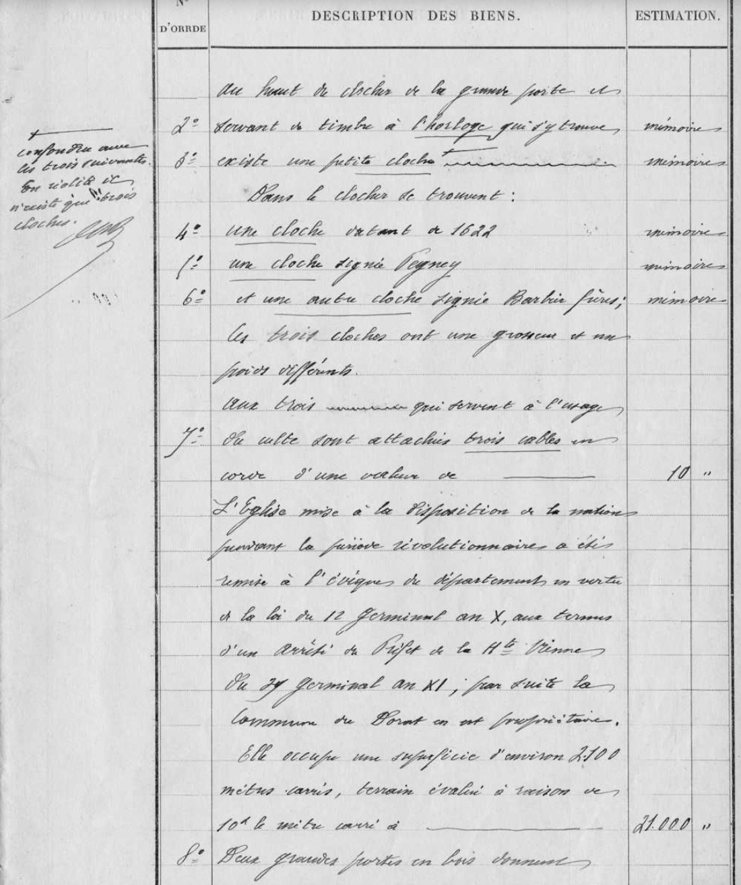
INVENTAIRE DES BIENS DE LA COLLEGIALE DU DORAT EN 1906
ADHV – 8V22 - 1906

Slide 20
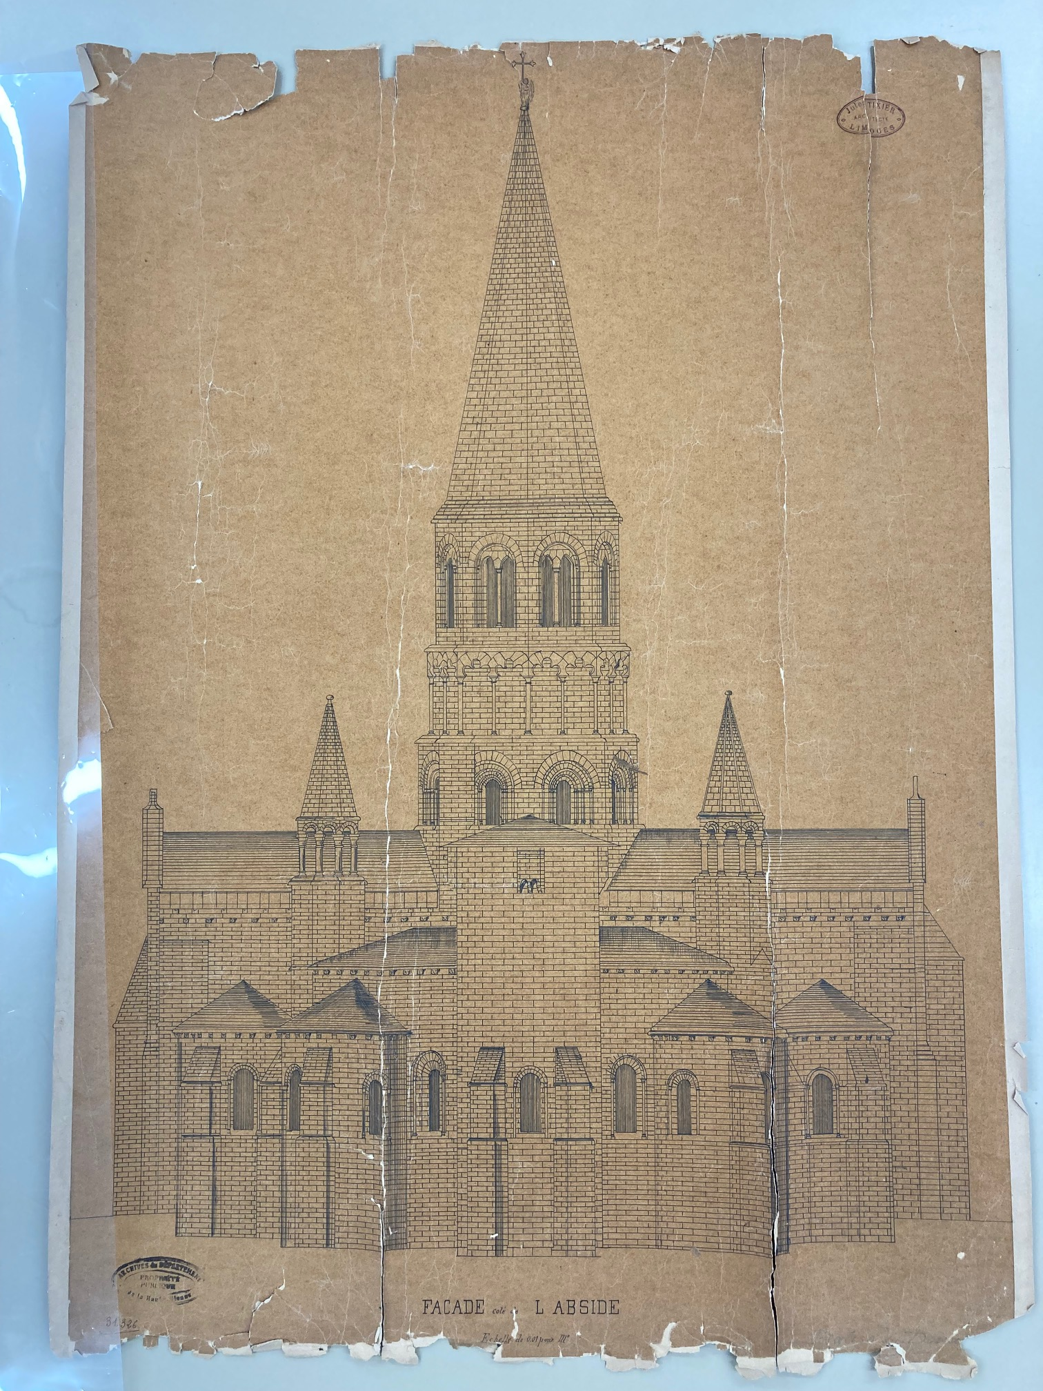
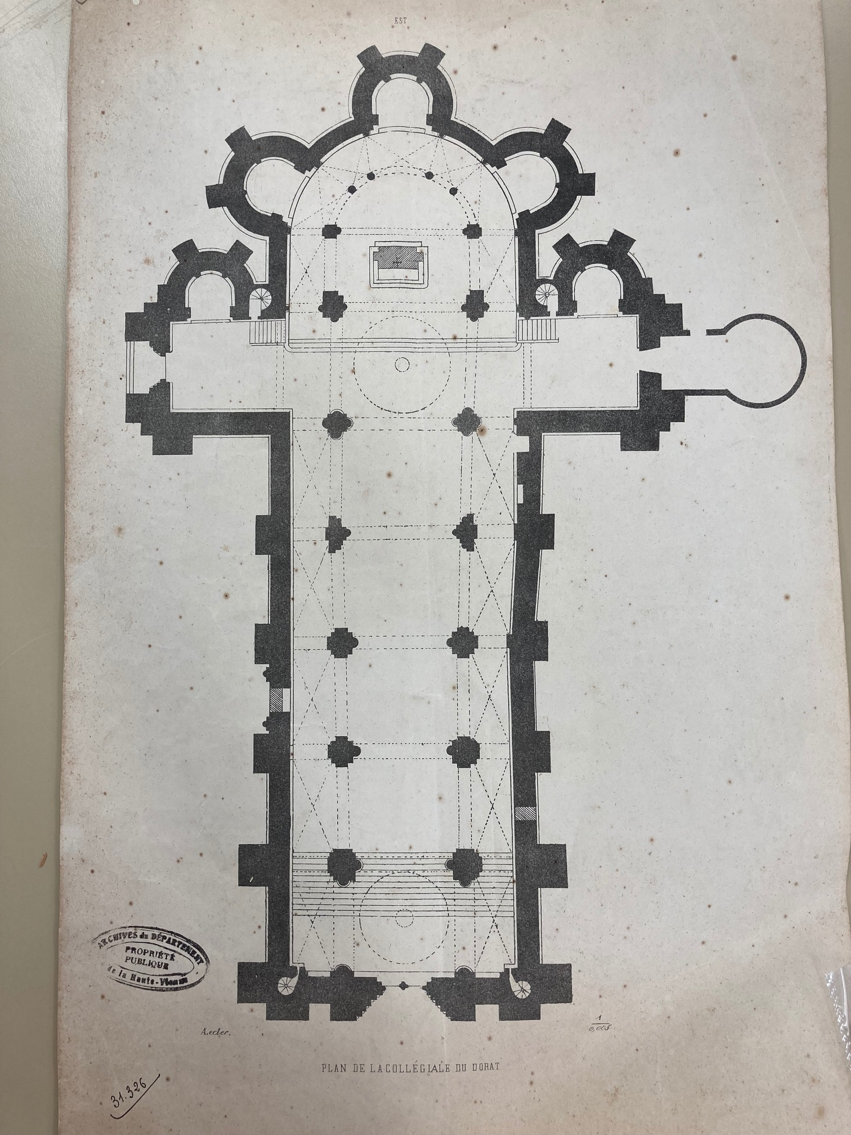
COLLEGIALE DU DORAT
EST
Chapelle St Joseph
Chapelle St Théobald
Chapelle St Israël
Baptistère
Chapelle des Saints
NORD
Portail St Jean
Chœur des
chanoines
ADHV – 8F119

Slide 21
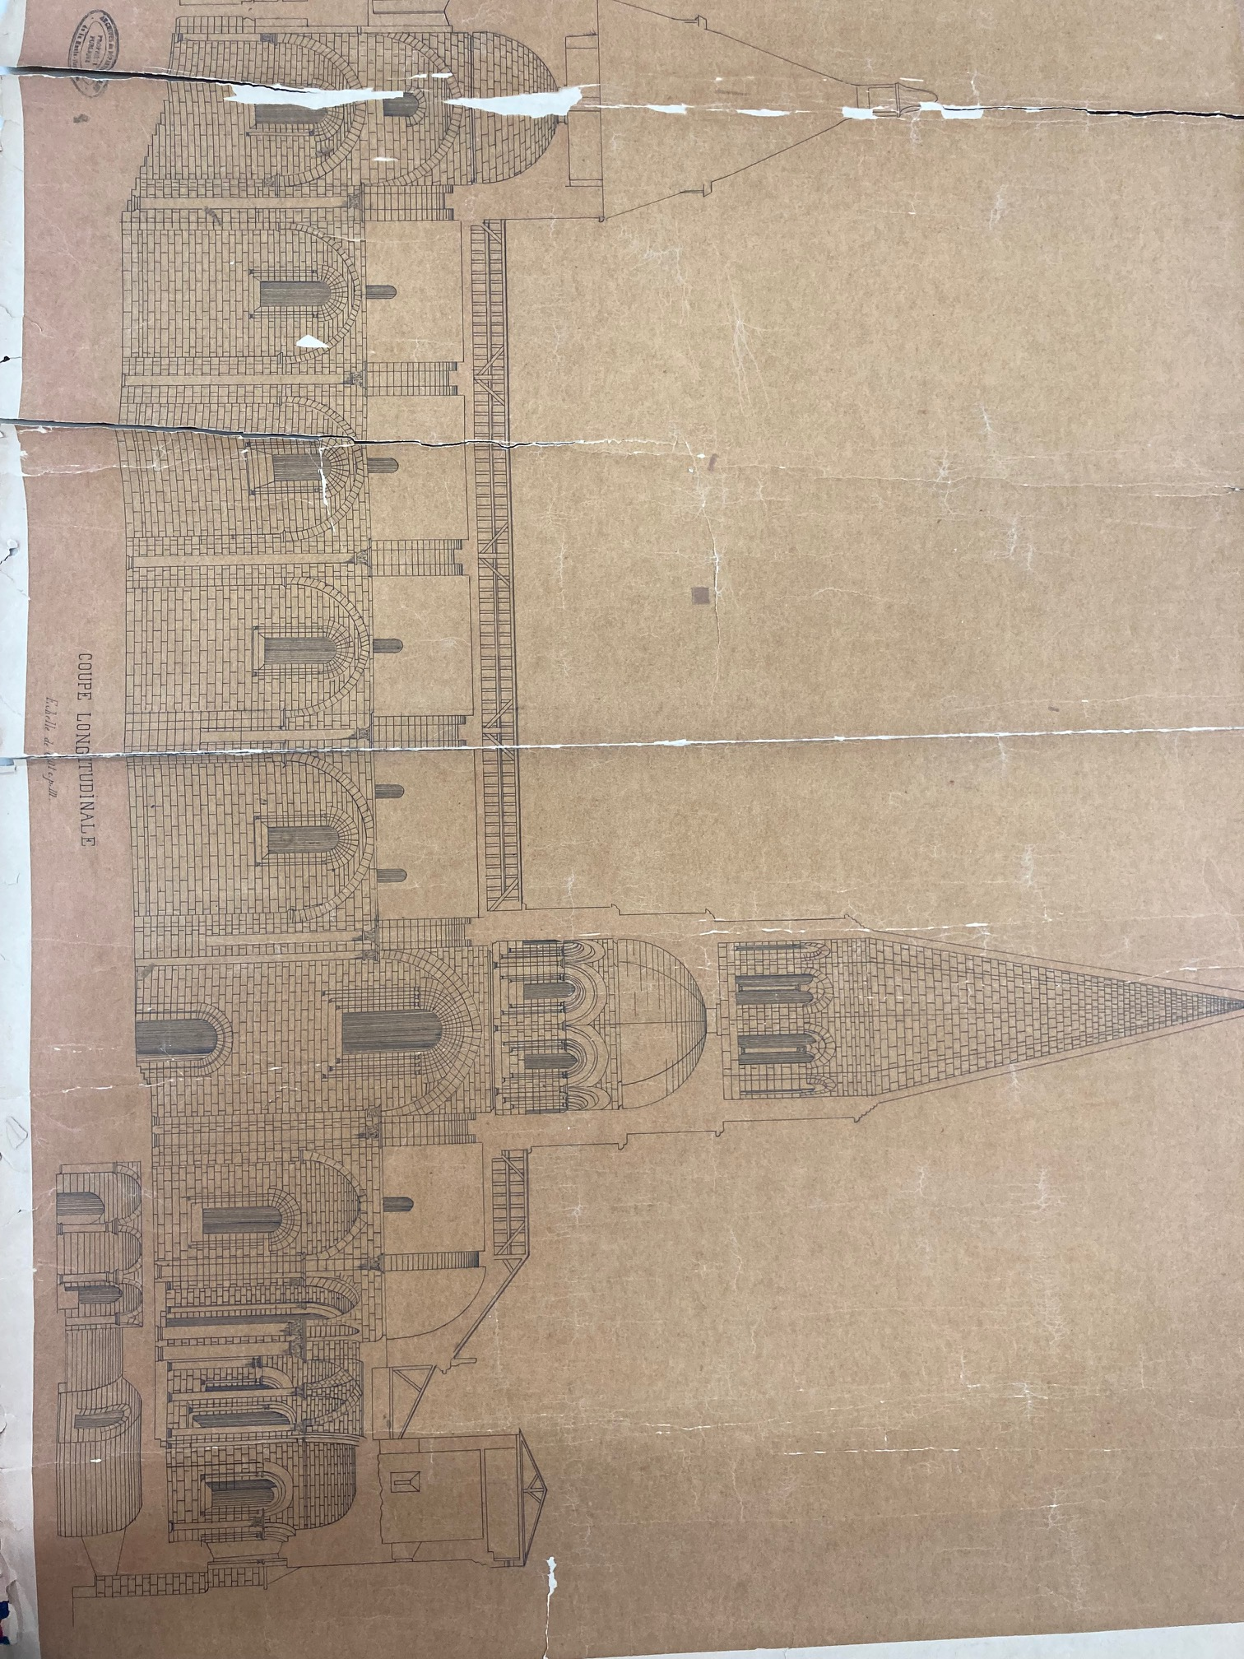
COUPE LONGITUDINALE COLLEGIALE DU DORAT
Tour de défense
du XV° siècle
Crypte
ADHV – 8F119

Slide 22
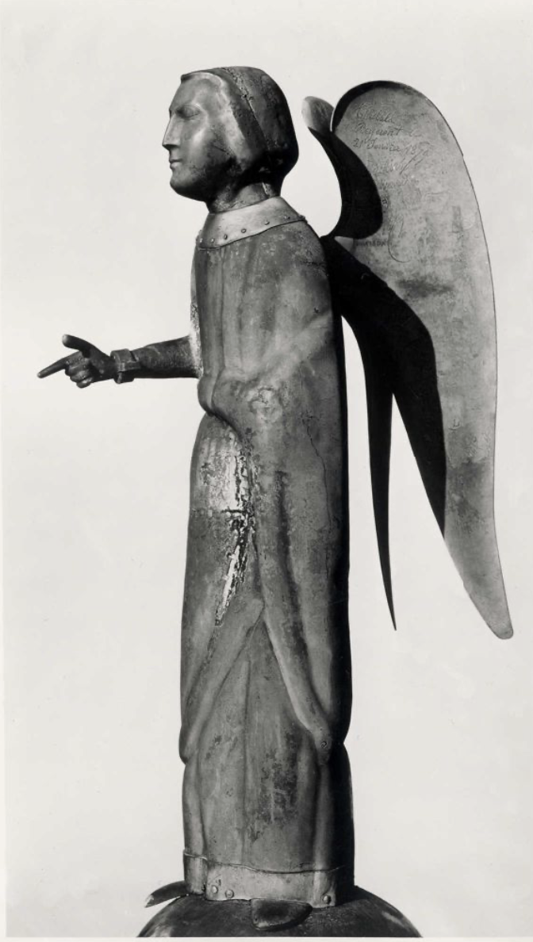
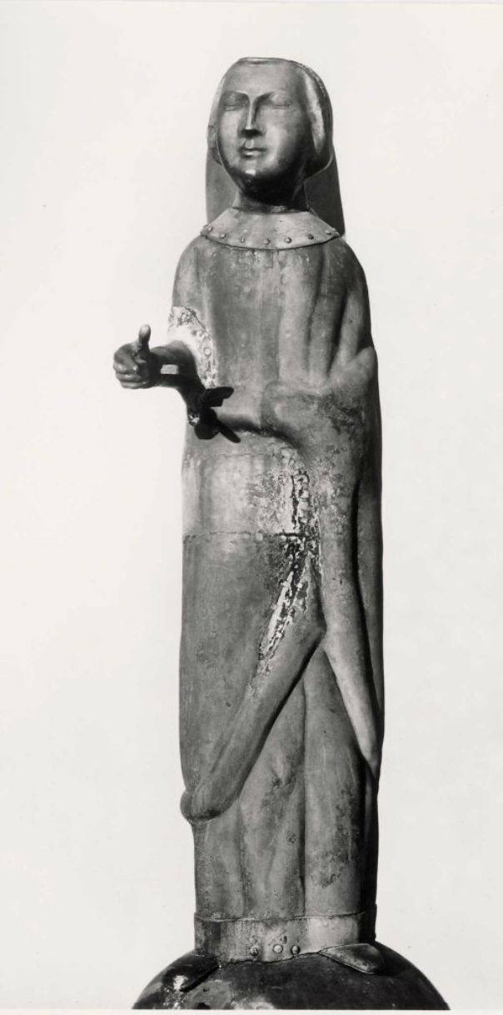
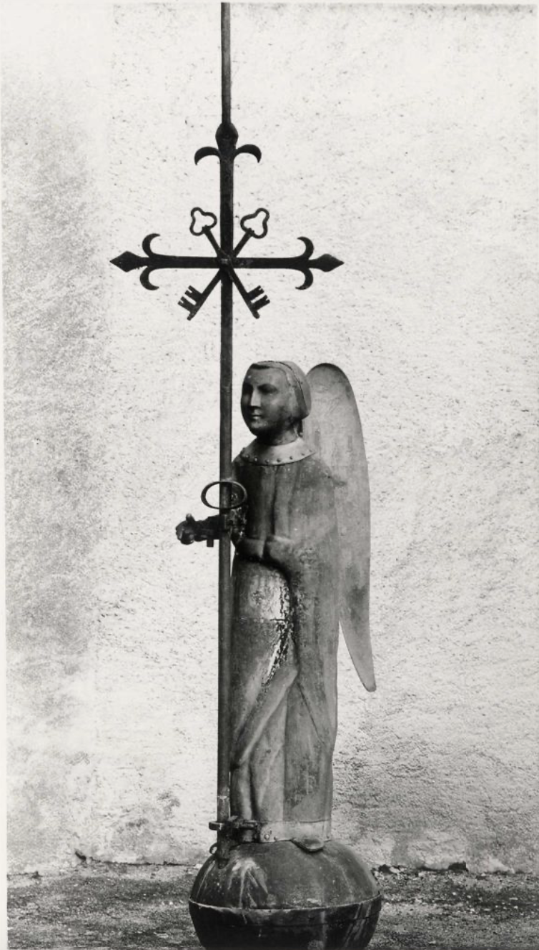
L’ANGE DORE de la tour-lanterne octogonale
ADHV : 2 Fi 235, 237, 238

Slide 23
ADHV : 8F119, 2 Fi 238

Slide 24
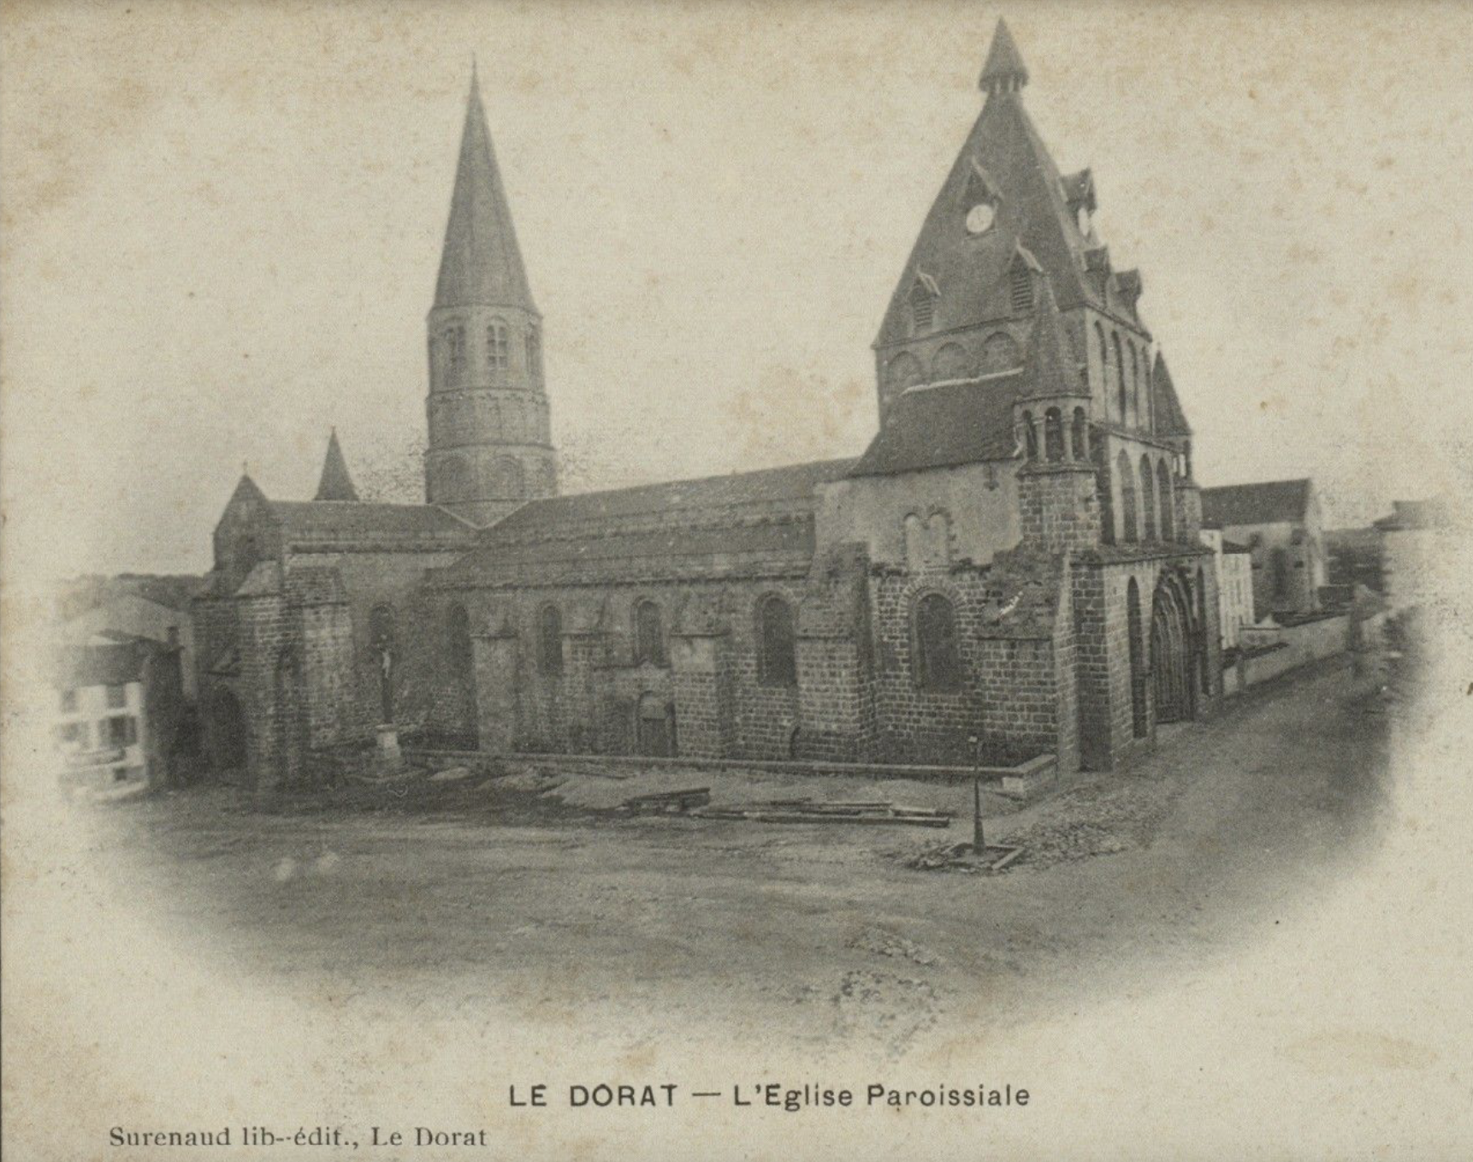
CARTE POSTALE DE LA COLLEGIALE DU DORAT

Slide 25
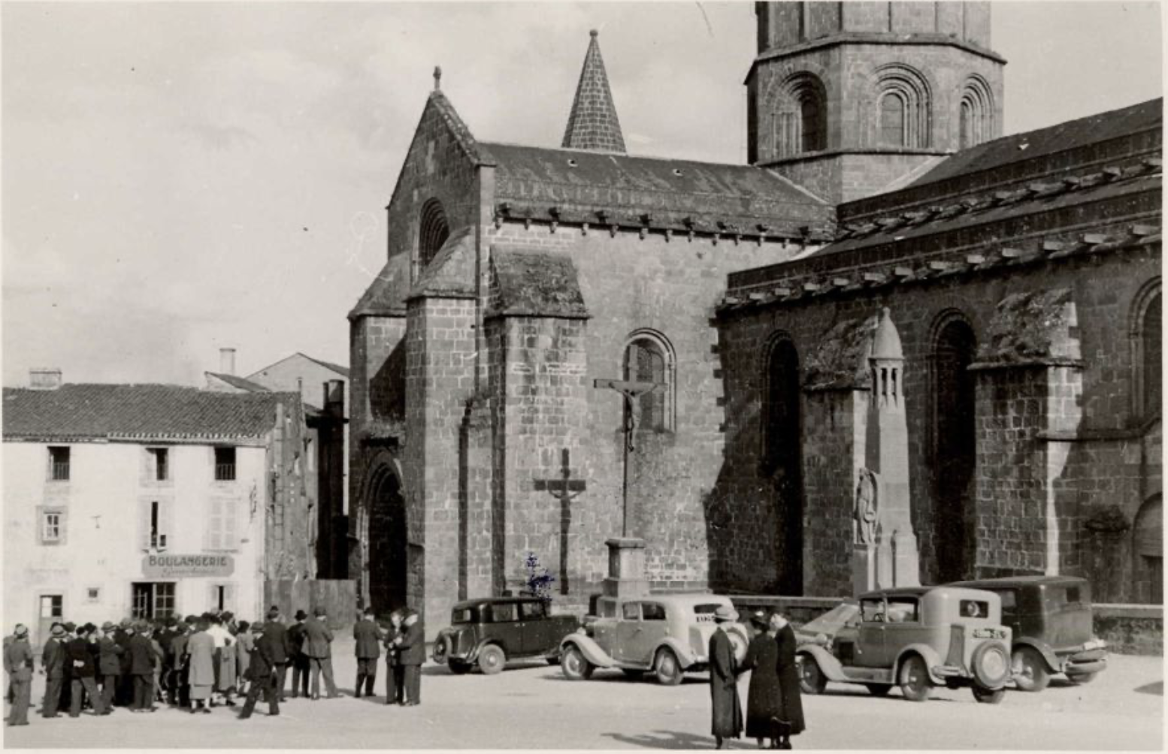
LA COLLEGIALE APRES 1914
ADHV : 15Fi 23

Slide 26
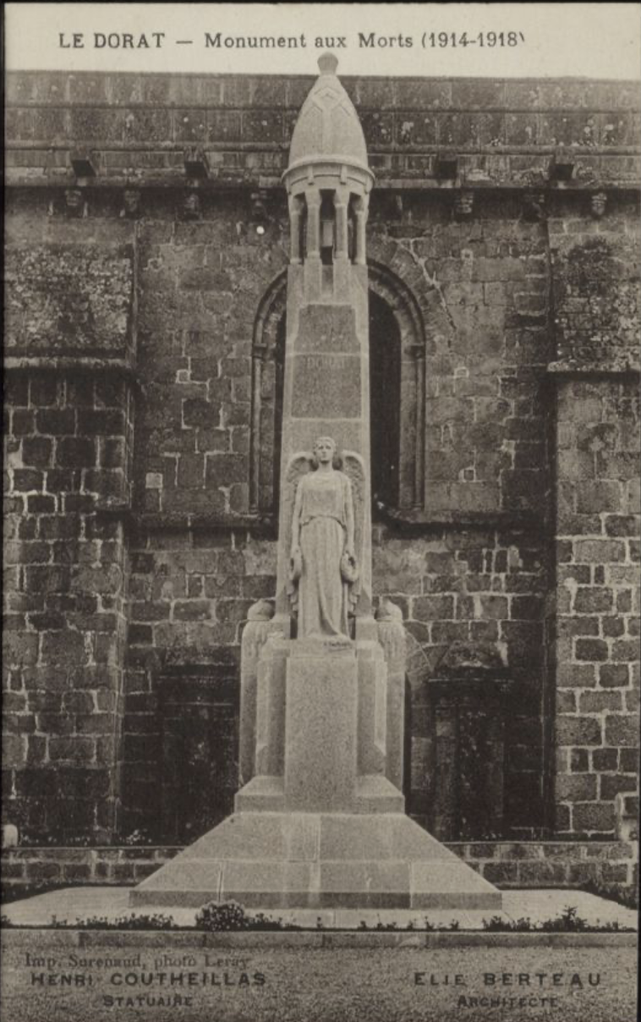
LE MONUMENT AUX MORTS DU DORAT
ADHV – 46Fi 5448

Slide 27
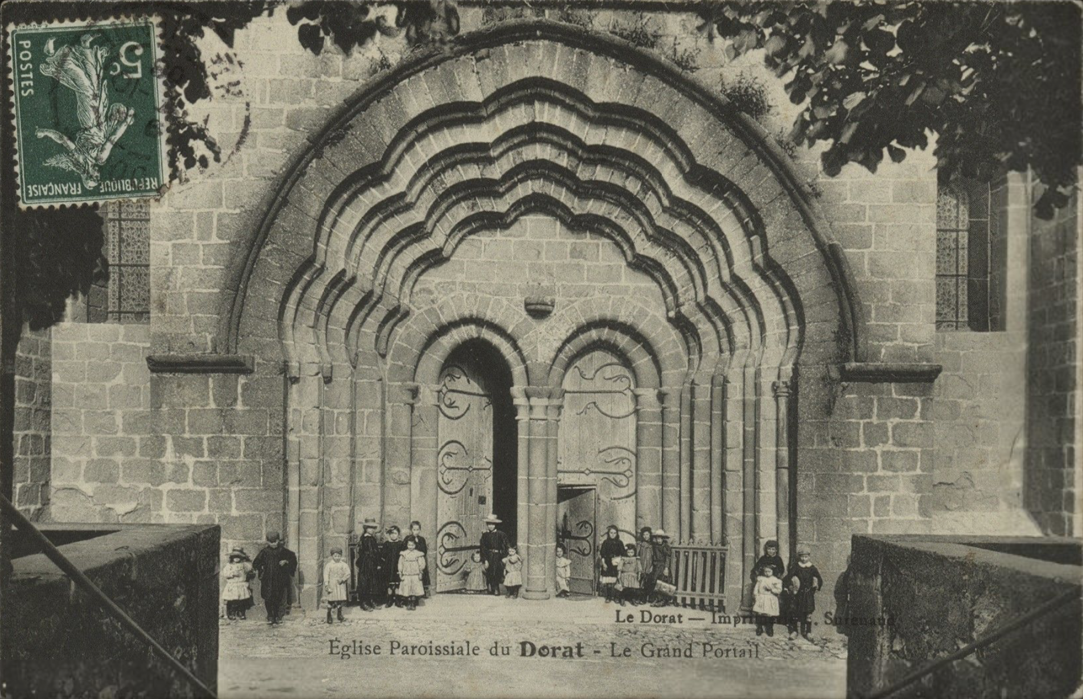
LE PORTAIL DU DORAT
ADHV : 46 Fi 5286

Slide 28
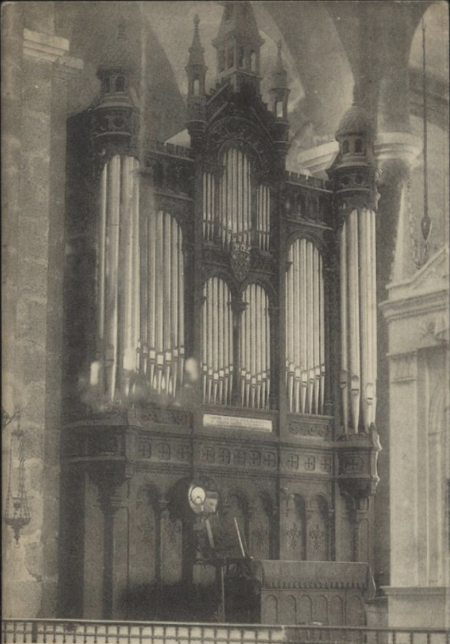
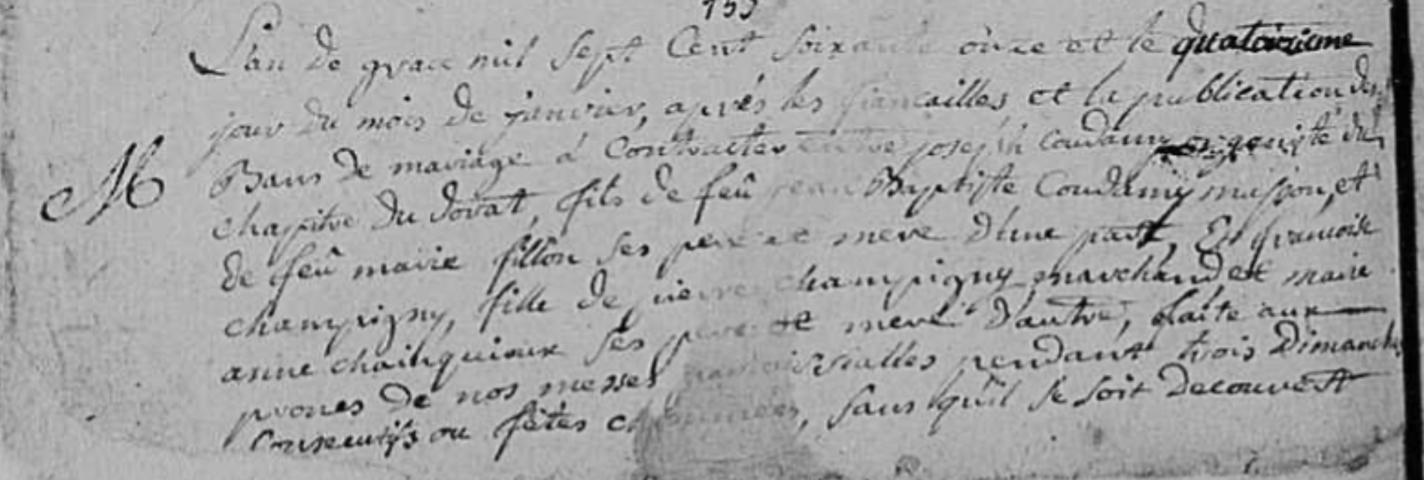
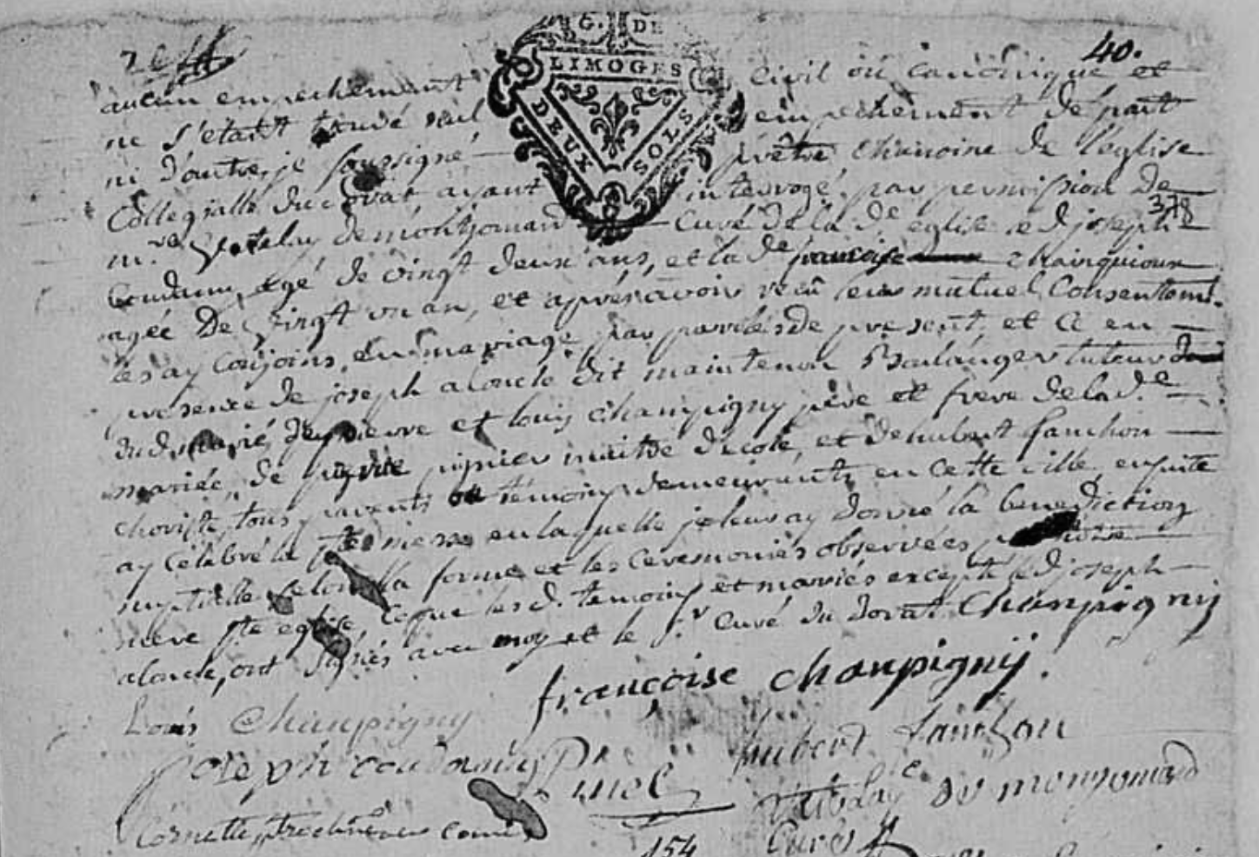
L’ORGUE DU DORAT
ADHV : GG19 (1769-1771) – Etat civil baptêmes et mariages de la paroisse du Dorat, acte n°153, le 14 janvier 1771
46Fi 5417 : orgue de Cavaillé-Coll (1876)

Slide 29
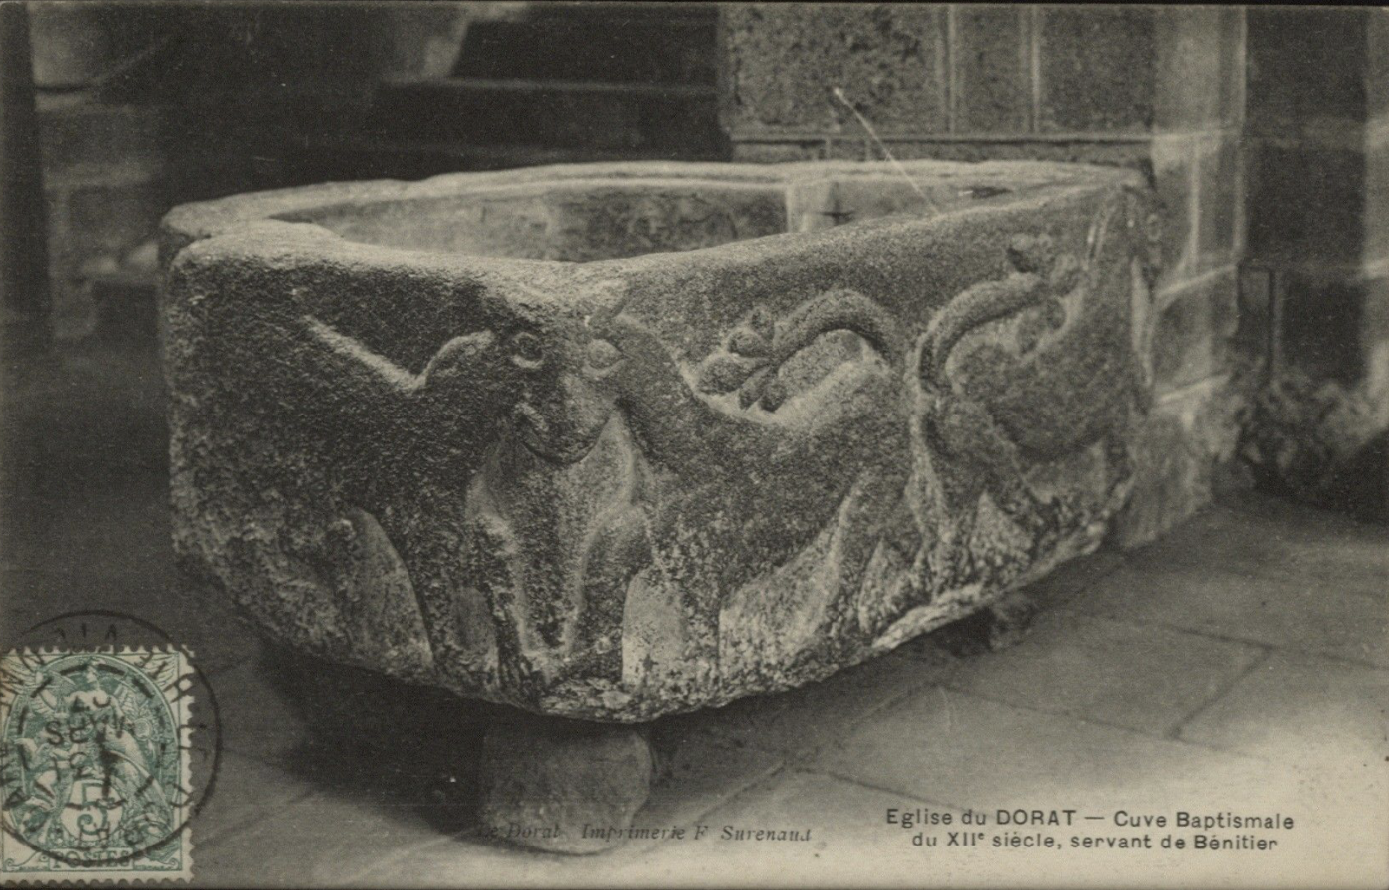
L’INTERIEUR DE L’EGLISE DU DORAT : CUVE BAPTISMALE AUX LIONS
ADHV : 46Fi 5288

Slide 30
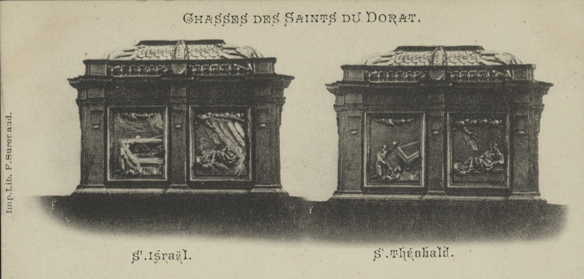
LES CHASSES EN BOIS DORE DU DORAT – XVII° siècle
ADHV : 46 Fi 5287

